Slide 1
SCUOLA DELL’INFANZIA DI RIPA « IL CASTELLO ROTONDO»
A.S. 2017/2018

Slide 2
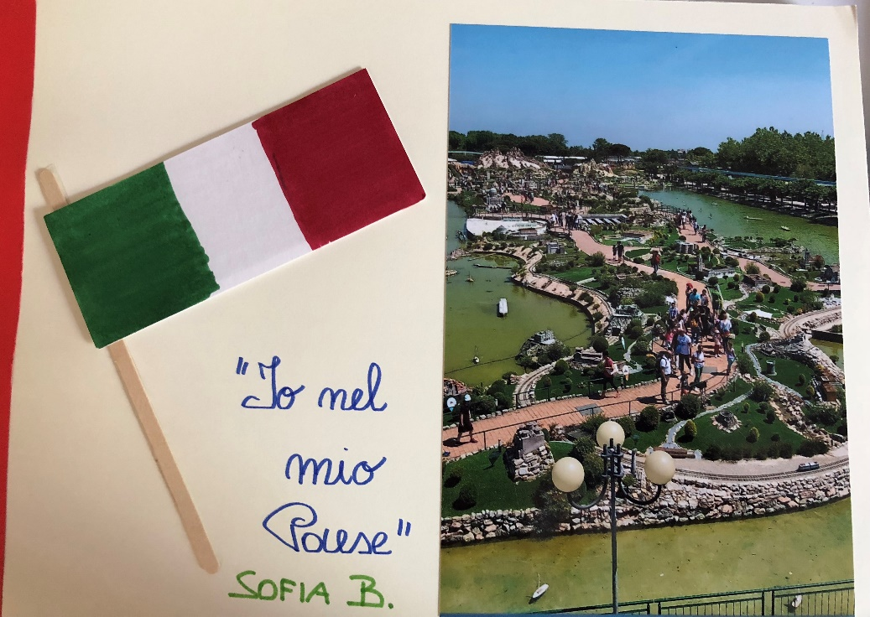
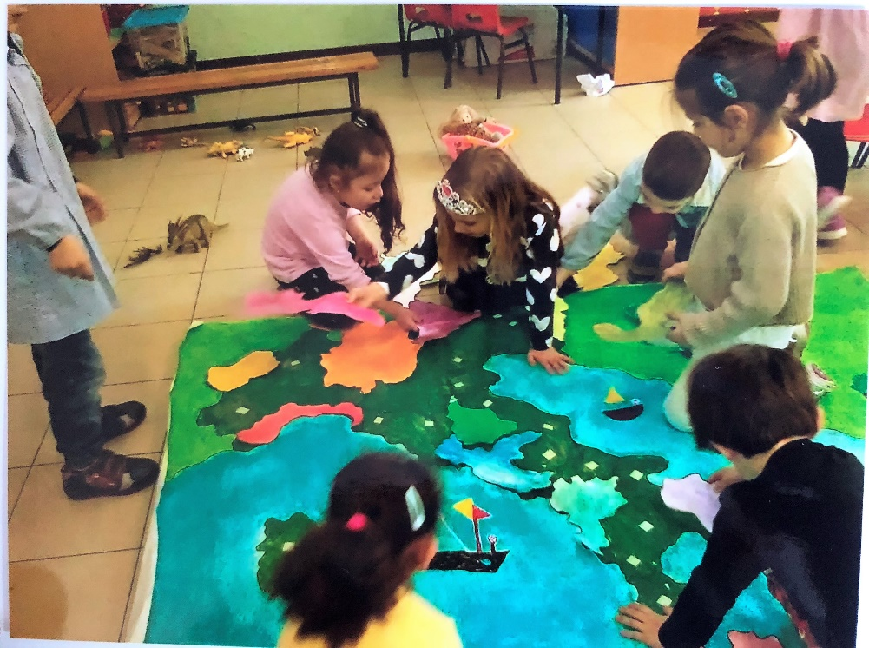
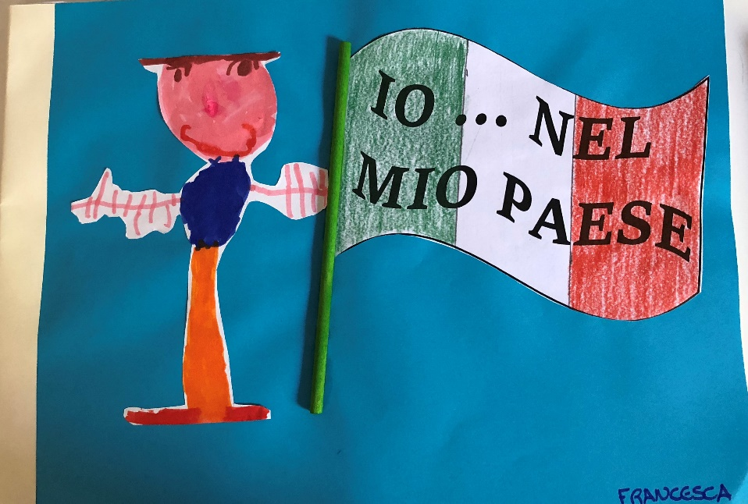
PROGETTO DI PLESSO
«IO NEL MIO PAESE»

Slide 3
LE FINALITA’ DEL PROGETTO SONO QUELLE DI RECUPERARE IL SENSO CIVICO E CONOSCERE IL PROPRIO PAESE E LA SUA LEGGE FONDAMENTALE (LA COSTITUZIONE), APPROFONDIRE IL SENSO DI APPARTENENZA ALLA PROPRIA FAMIGLIA E ALLA COMUNITA’ (A LIVELLO LOCALE, REGIONALE, NAZIONALE).
IL PERCORSO PROGETTUALE HA SVILUPPATO GLI ASPETTI STORICI, CULTURALI E GEOGRAFICI CHE HANNO PORTATO ALLA NASCITA DELL’ITALIA UNITA E CHE SI INSCRIVE NELL’INSEGNAMENTO DI « CITTADINANZA E COSTITUZIONE» CHE, DALLA SCUOLA DELL’INFANZIA, SI ESTENDE AGLI ALTRI GRADI SCOLASTICI PER IMPARARE AD ESSERE CITTADINI PIU’ CONSAPEVOLI E MATURI, DEGNI DI UN PAESE CHE VA VISSUTO,VALORIZZATO E RISPETTATO.

Slide 4
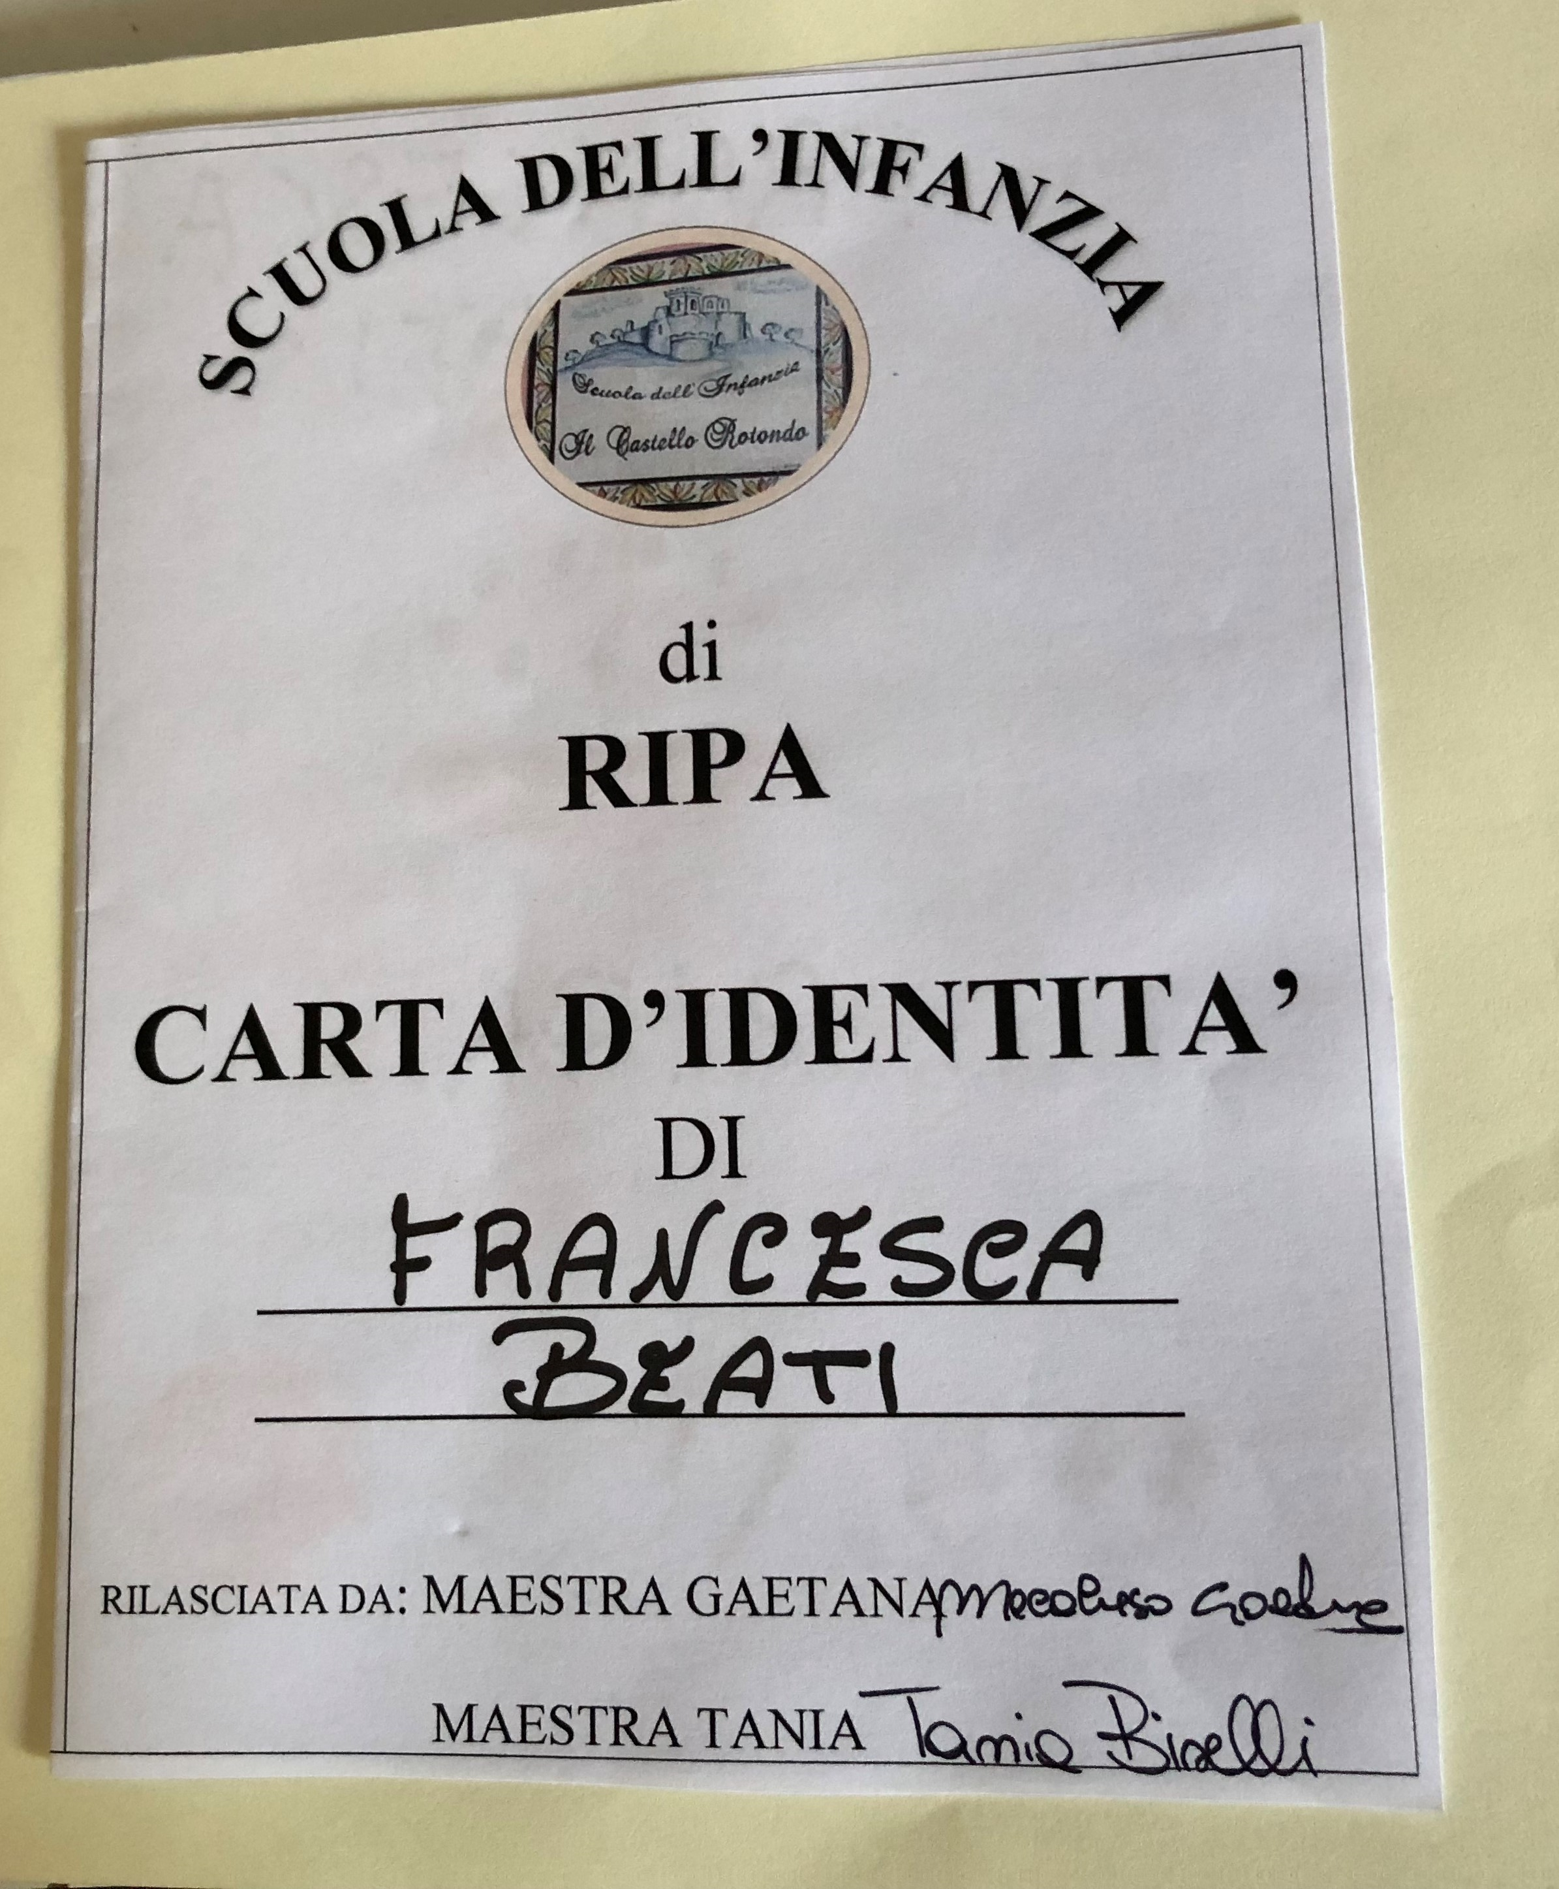
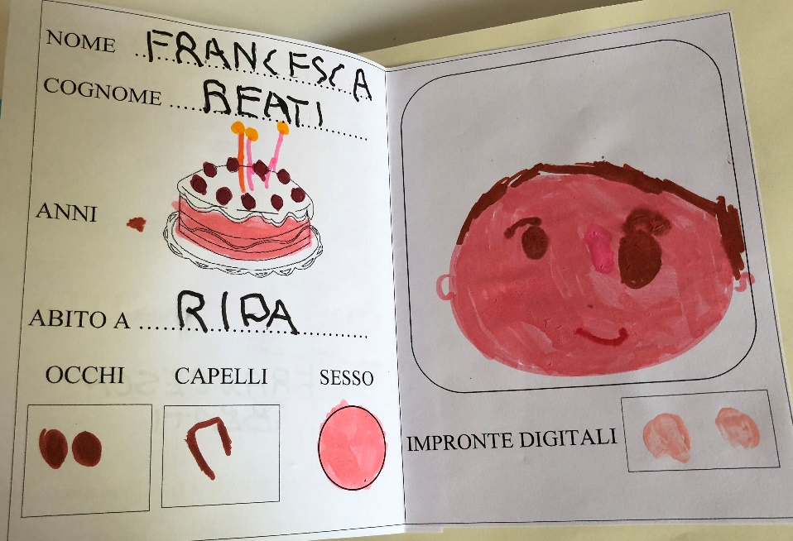
MI PRESENTO …
OGNI PERSONA E’ UNICA E SPECIALE, HA CARATTERISTICHE CHE LA DISTINGUONO DAGLI ALTRI …
COSTRUIAMO LA CARTA D’IDENTITA’

Slide 5
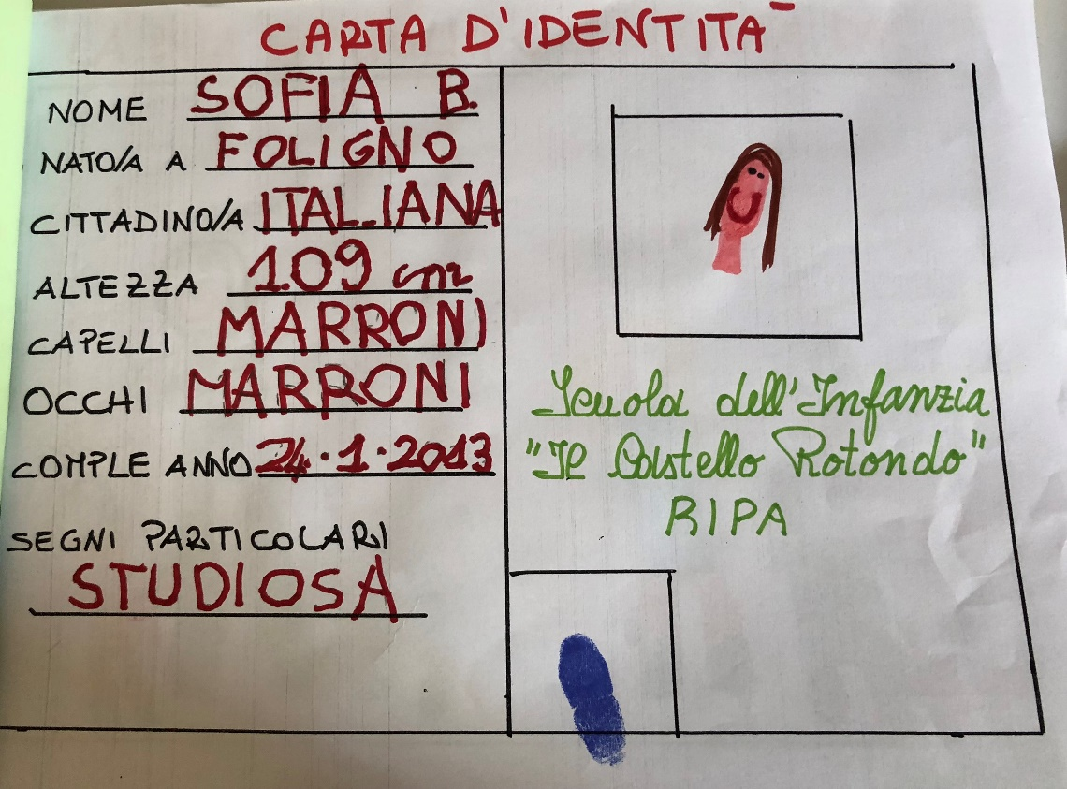
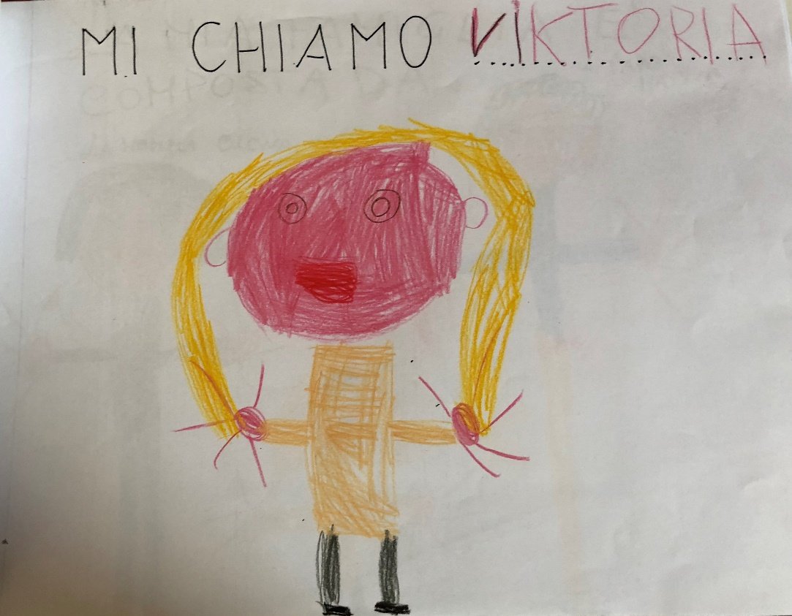

Slide 6
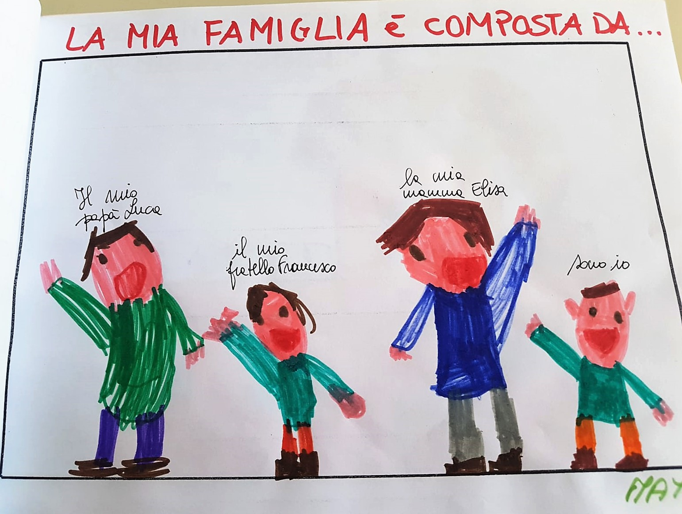
SCOPRIAMO LE PERSONE IMPORTANTI CHE SONO VICINE A NOI, CHE CI VOGLIONO BENE E A CUI NOI VOGLIAMO BENE …
LA MIA FAMIGLIA

Slide 7
FREQUENTO LA SCUOLA DELL’INFANZIA « IL CASTELLO ROTONDO» DI RIPA

Slide 8
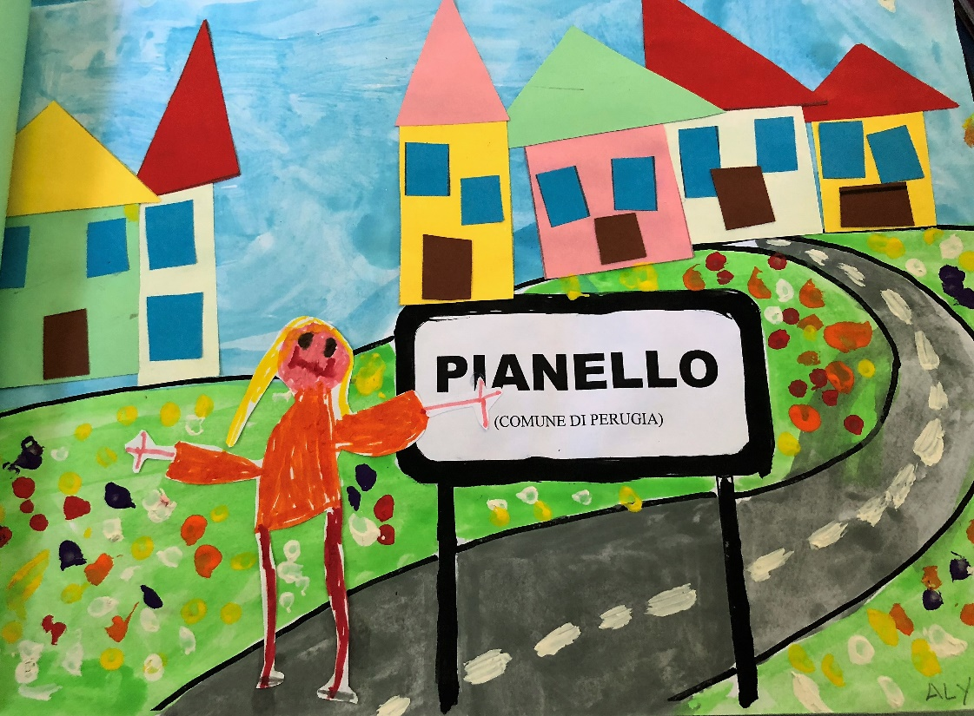
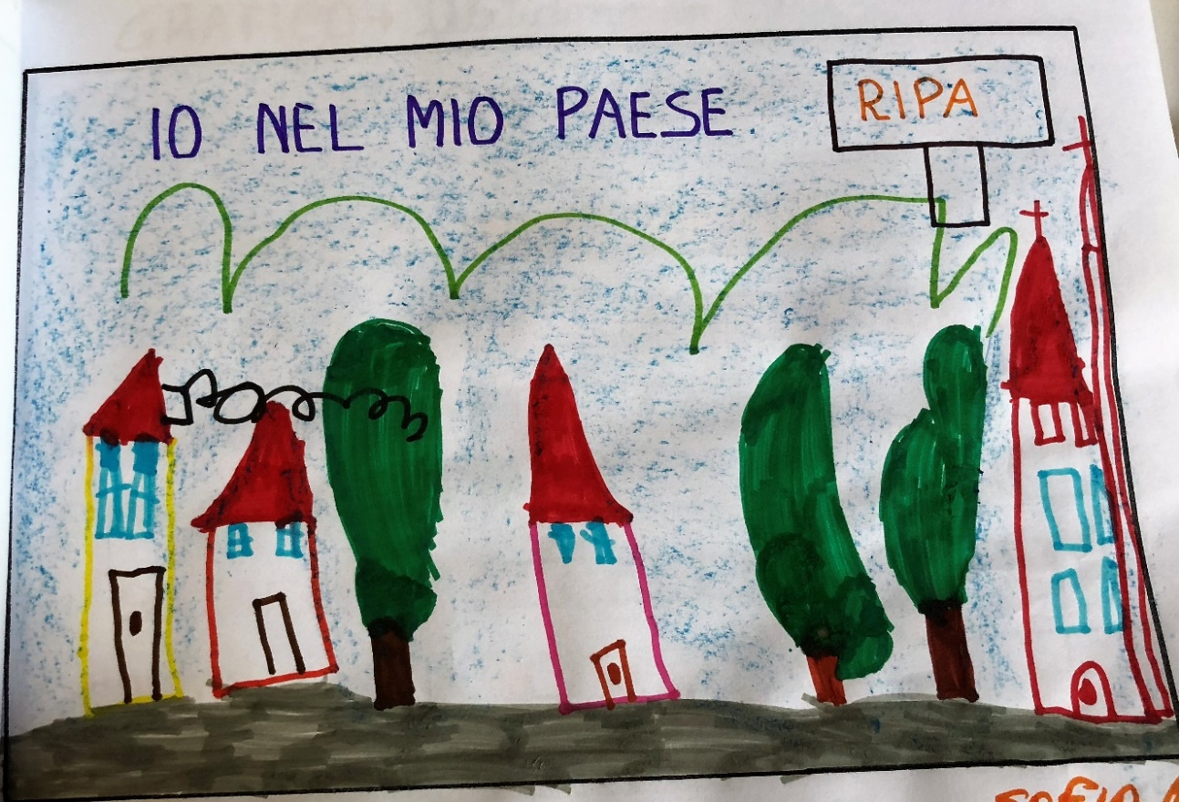
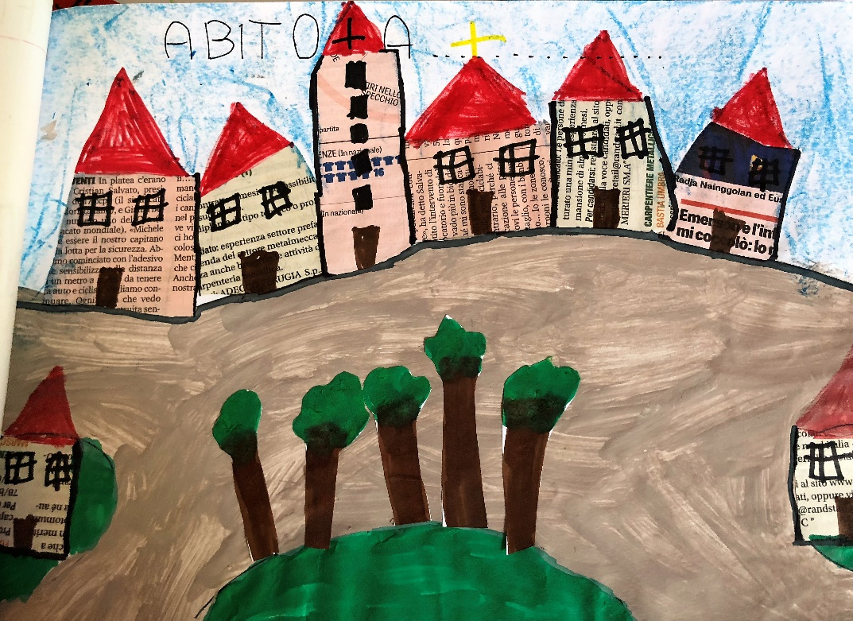
ABITO A …

Slide 9
CONOSCIAMO IL NOSTRO PAESE
A PIANELLO PASSA IL FIUME CHIASCIO

Slide 10
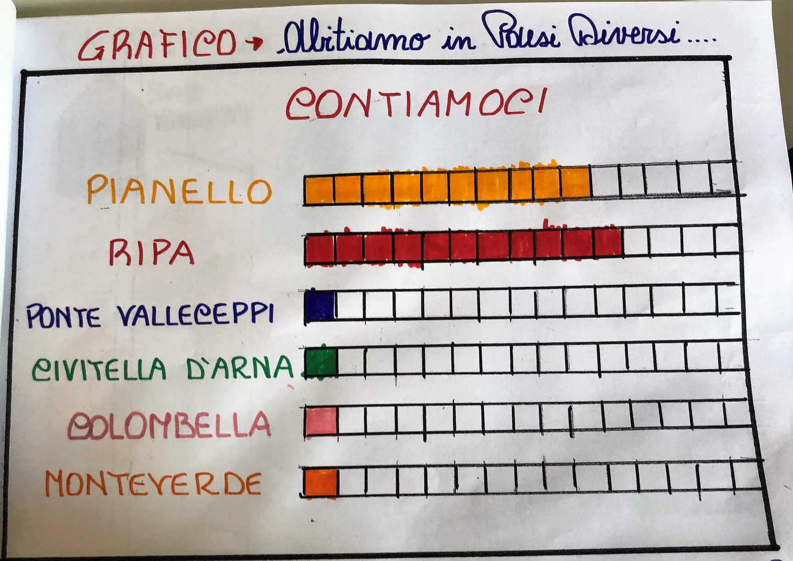
ABITIAMO IN PAESEI DIVERSI ….. CONTIAMOCI

Slide 11
LA CITTA’ DI TUTTI NOI E’ PERUGIA

Slide 12
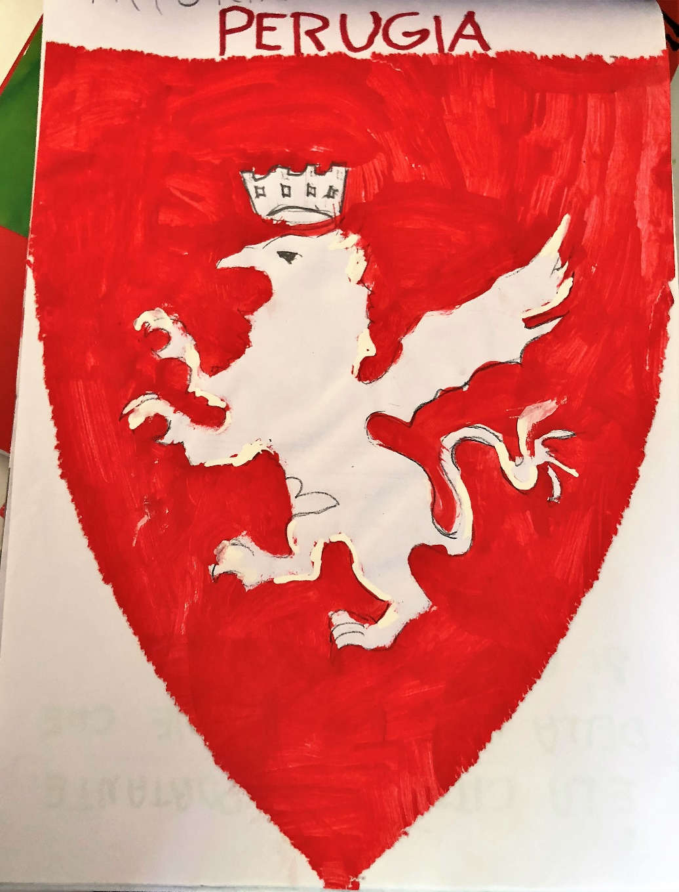
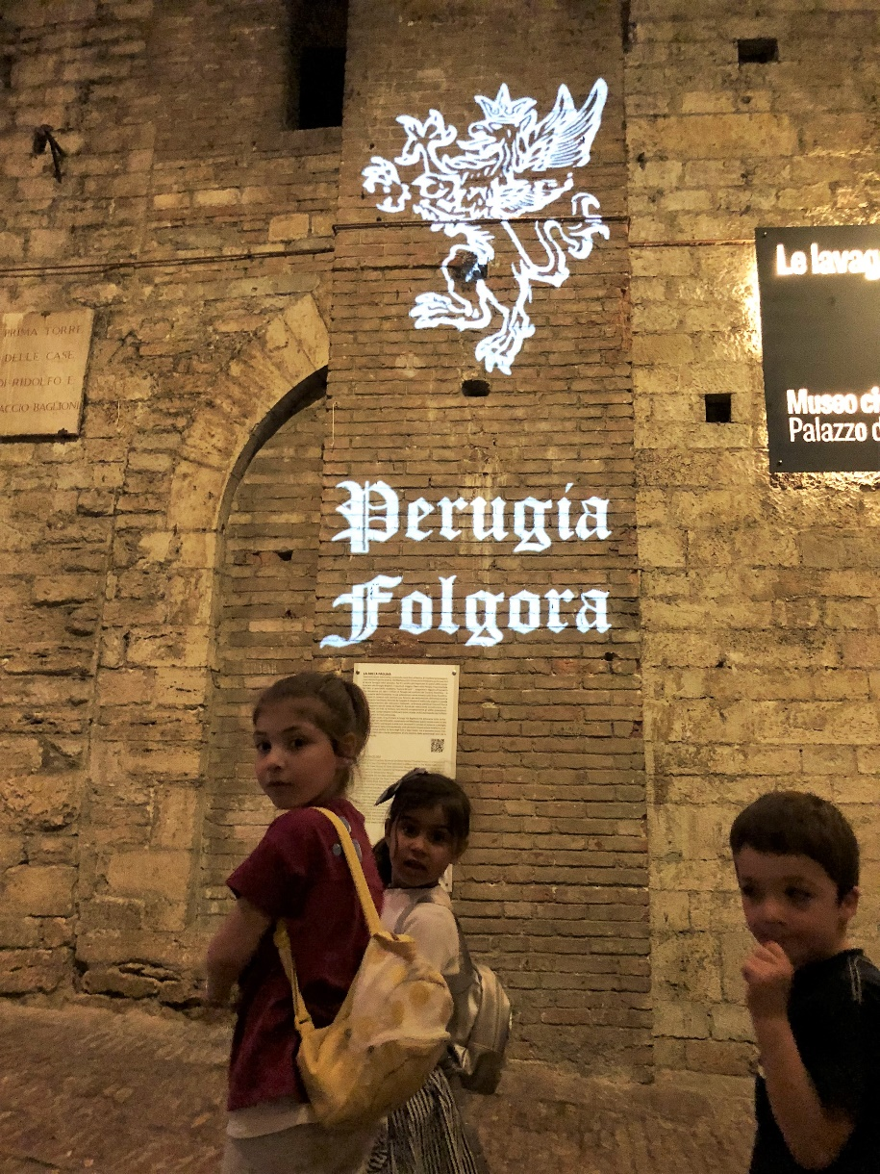
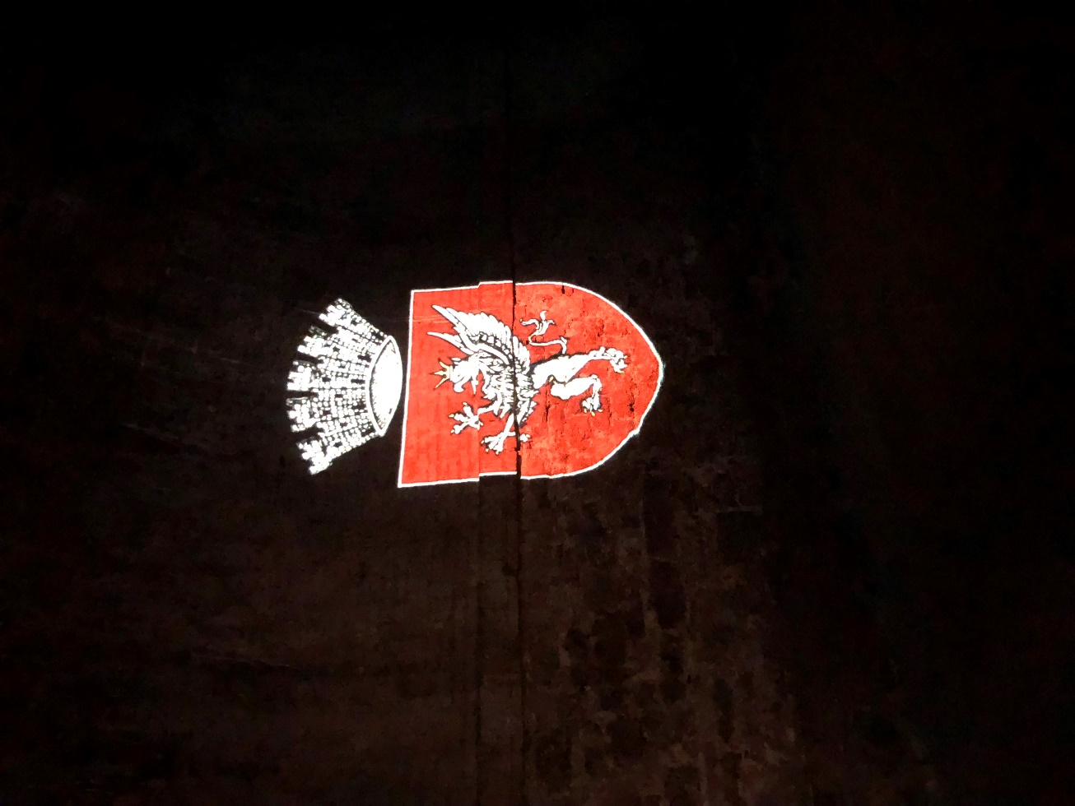
PERUGIA E’ UNA BELLA CITTA’…
HA PER STEMMA UN GRIFO BIANCO SU SFONDO ROSSO

Slide 13
PERUGIA SI TROVA IN UMBRIA

Slide 14
IL CUORE VERDE
DELL’ITALIA

Slide 15
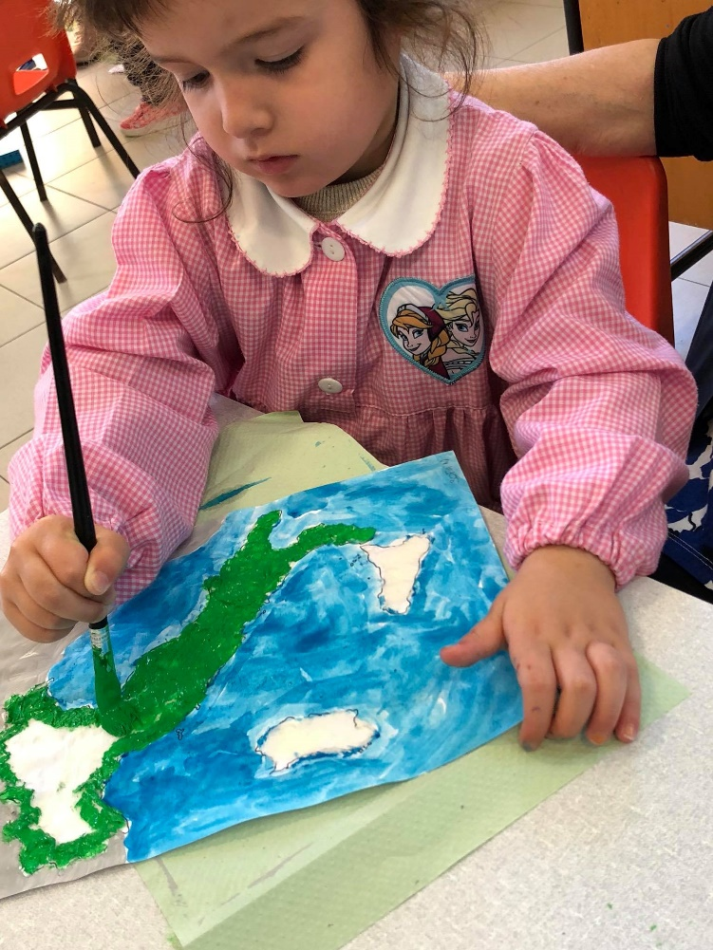
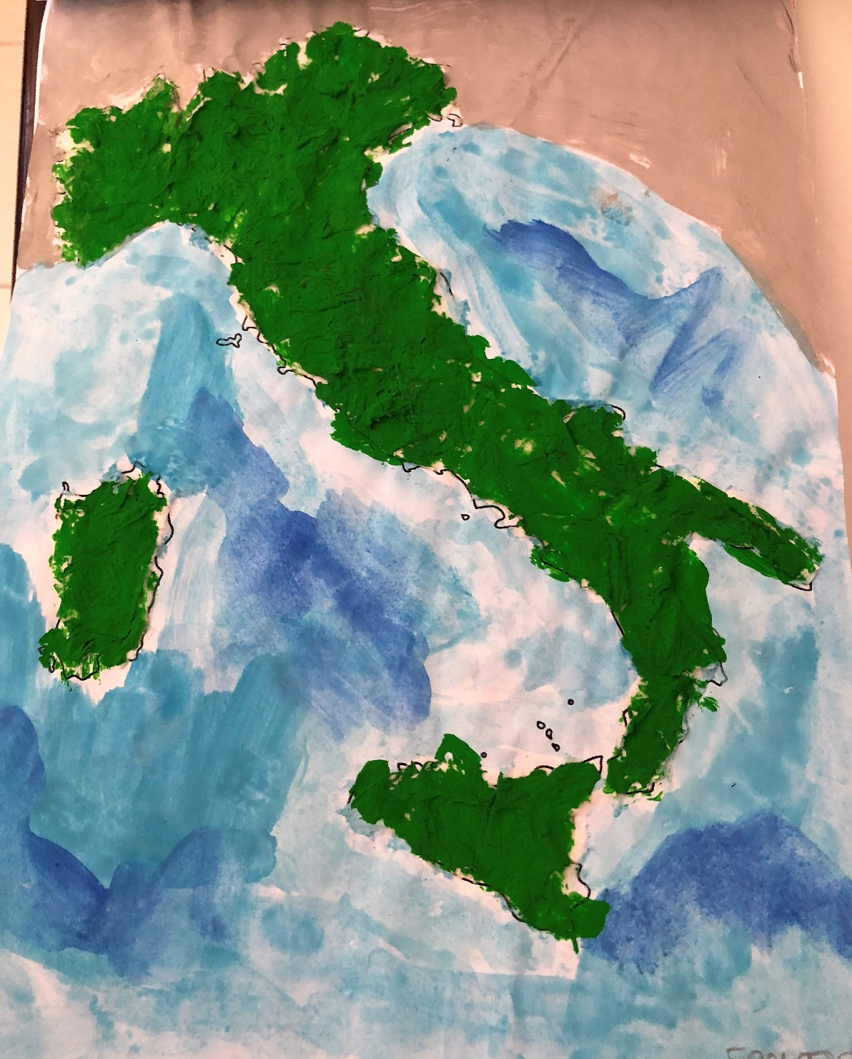
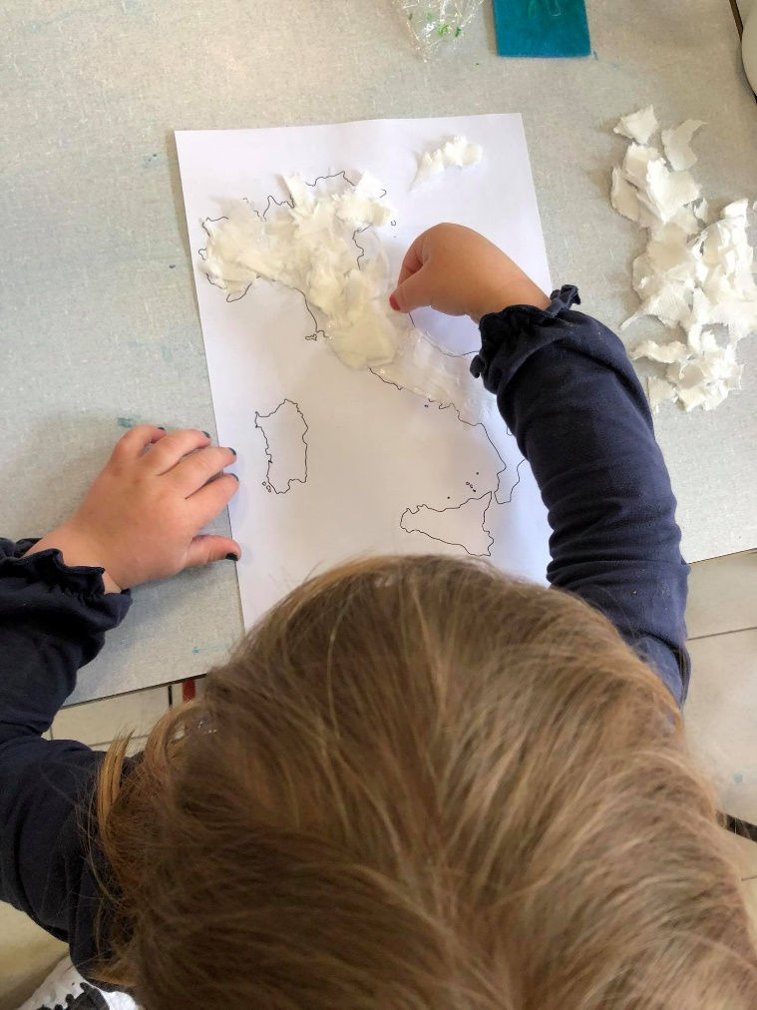
STRAPPIAMO LA CARTA IGIENICA … LA INCOLLIAMO …
… DIPINGIAMO

Slide 16
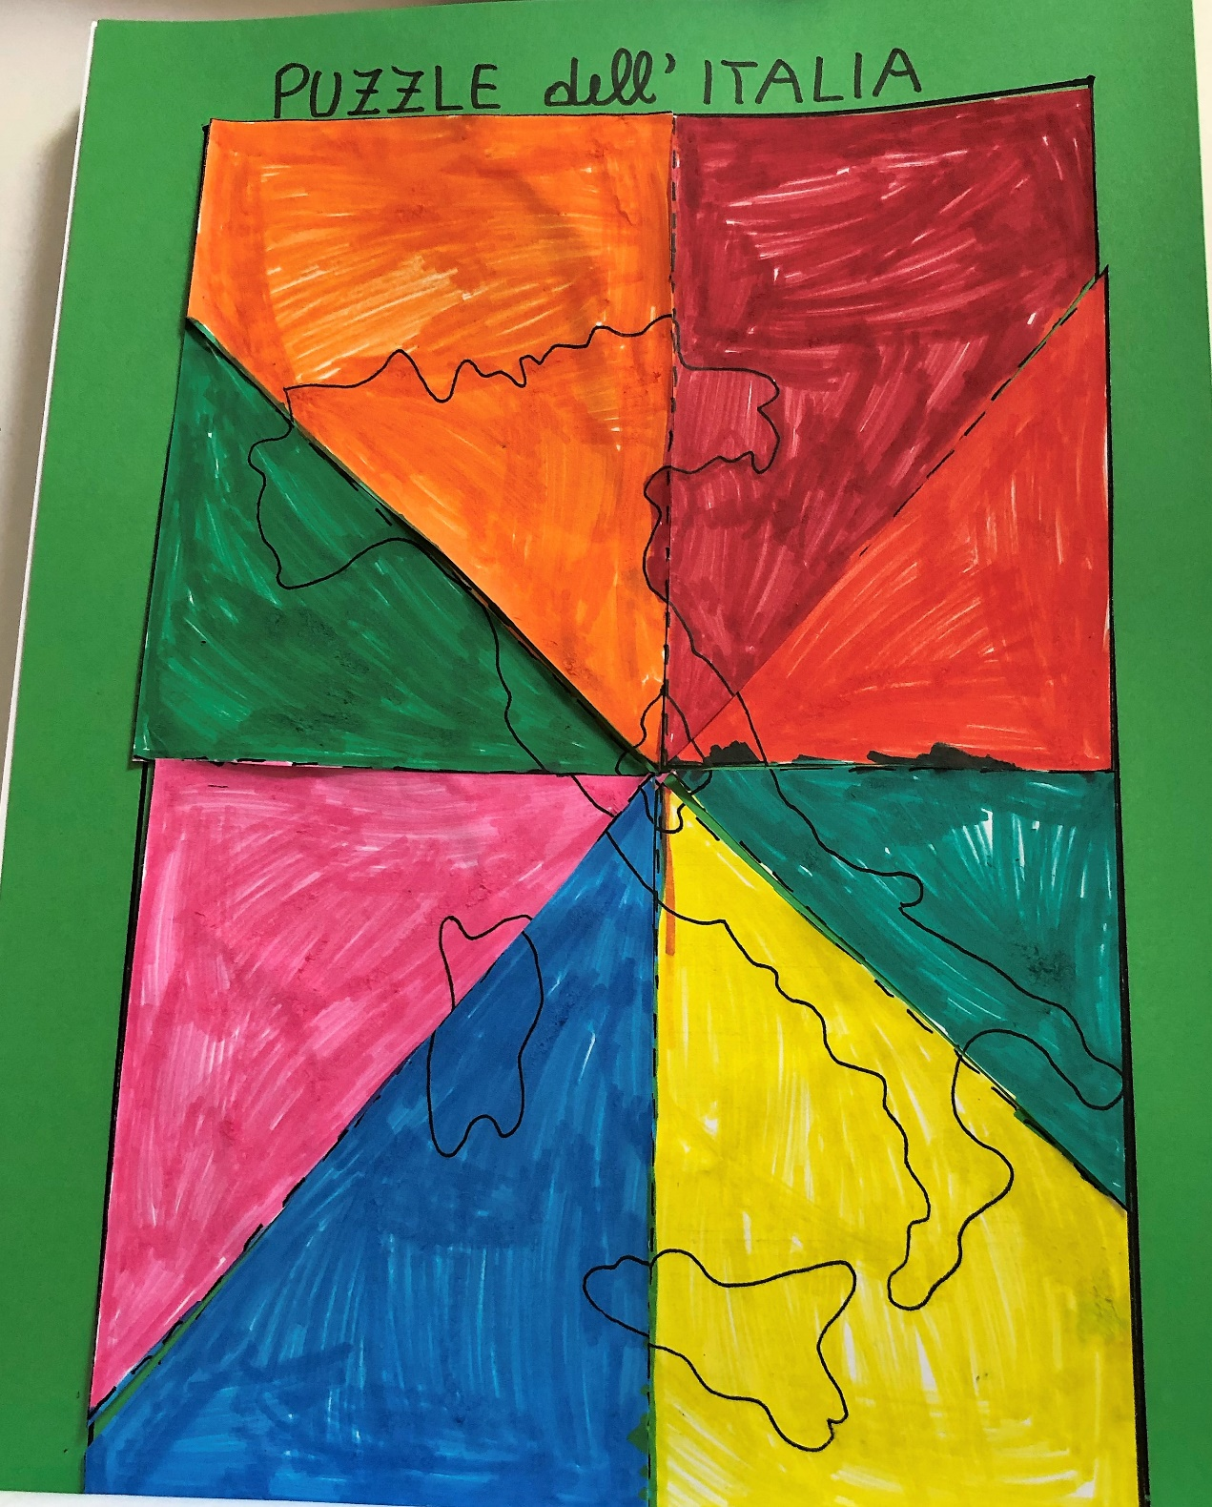
RICOSTRUIAMO L’ITALIA
…..
IL PUZZLE

Slide 17
L’ITALIA E’ …
PERCORSA
DA MONTI, COLLINE,PIANURE, LAGHI E FIUMI
FORMATA DA TANTE REGIONI

Slide 18
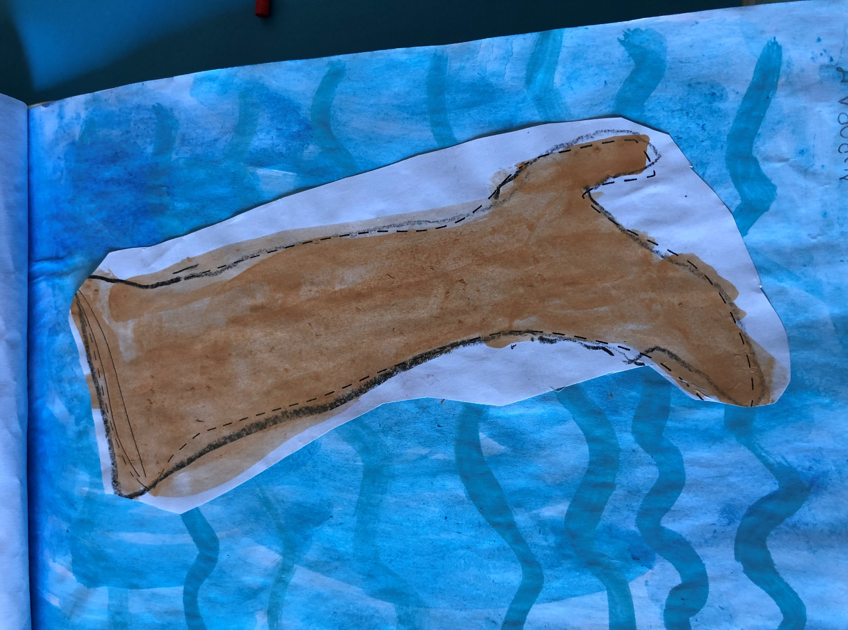
LA FORMA DEL MIO PAESE E’ QUELLA DI UNO STIVALE …
UNO STIVALE CIRCONDATO DAL MARE
DIPINGIAMO, RITAGLIAMO, INCOLLIAMO

Slide 19
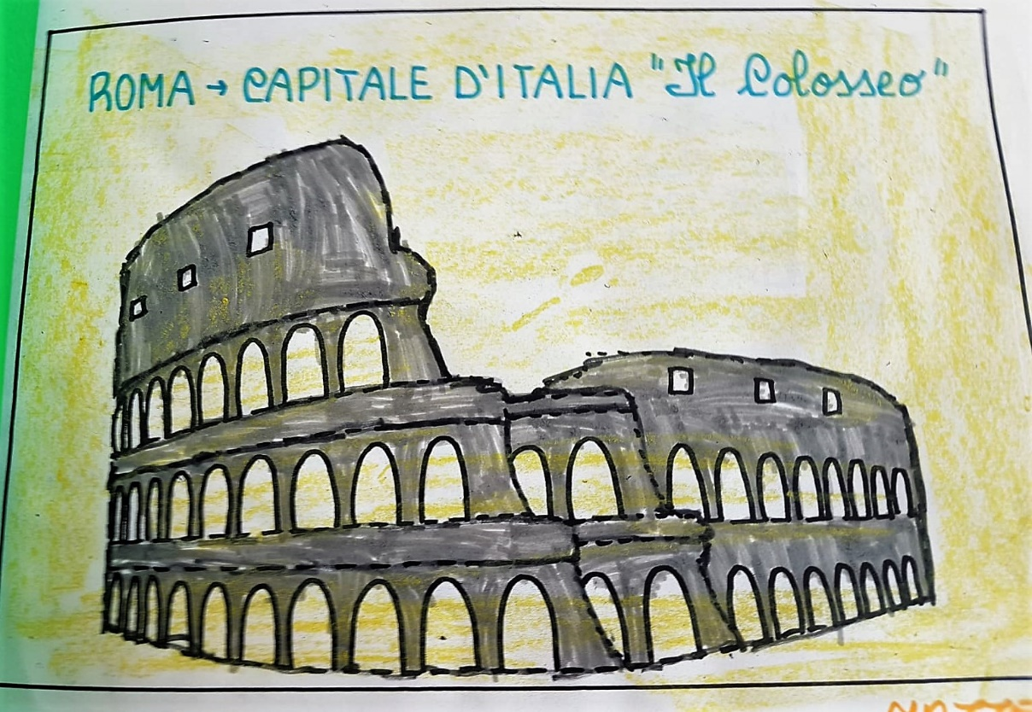
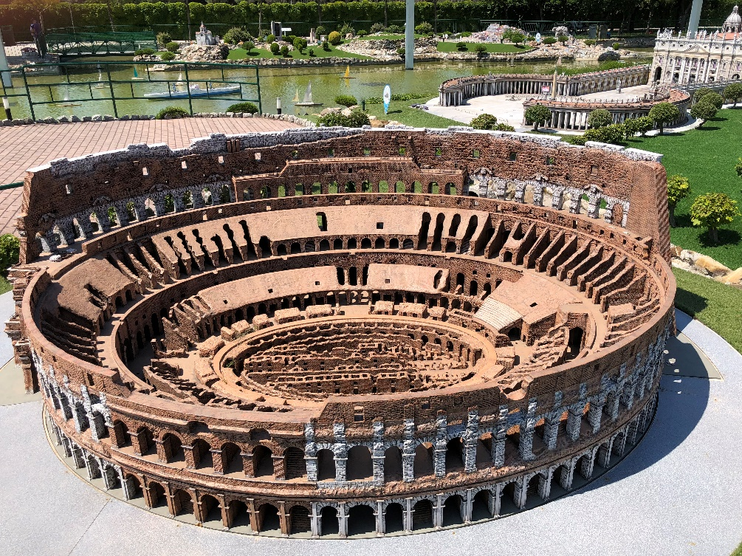
ROMA CAPITALE D’ITALIA …. IL COLOSSEO
PREGRAFISMO … DISEGNO E COLORO IL COLOSSEO
IL COLOSSEO VISTO ALL’ITALIA IN MINIATURA

Slide 20
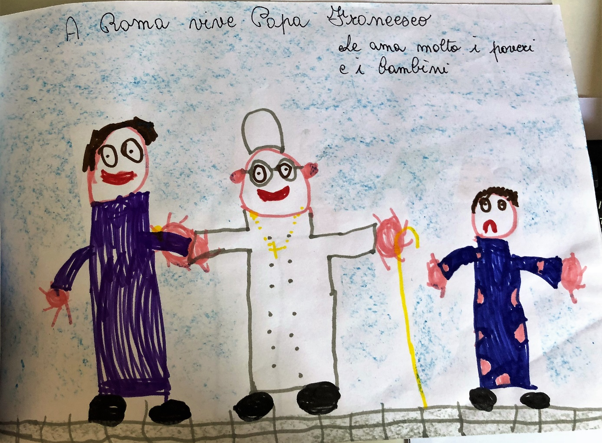
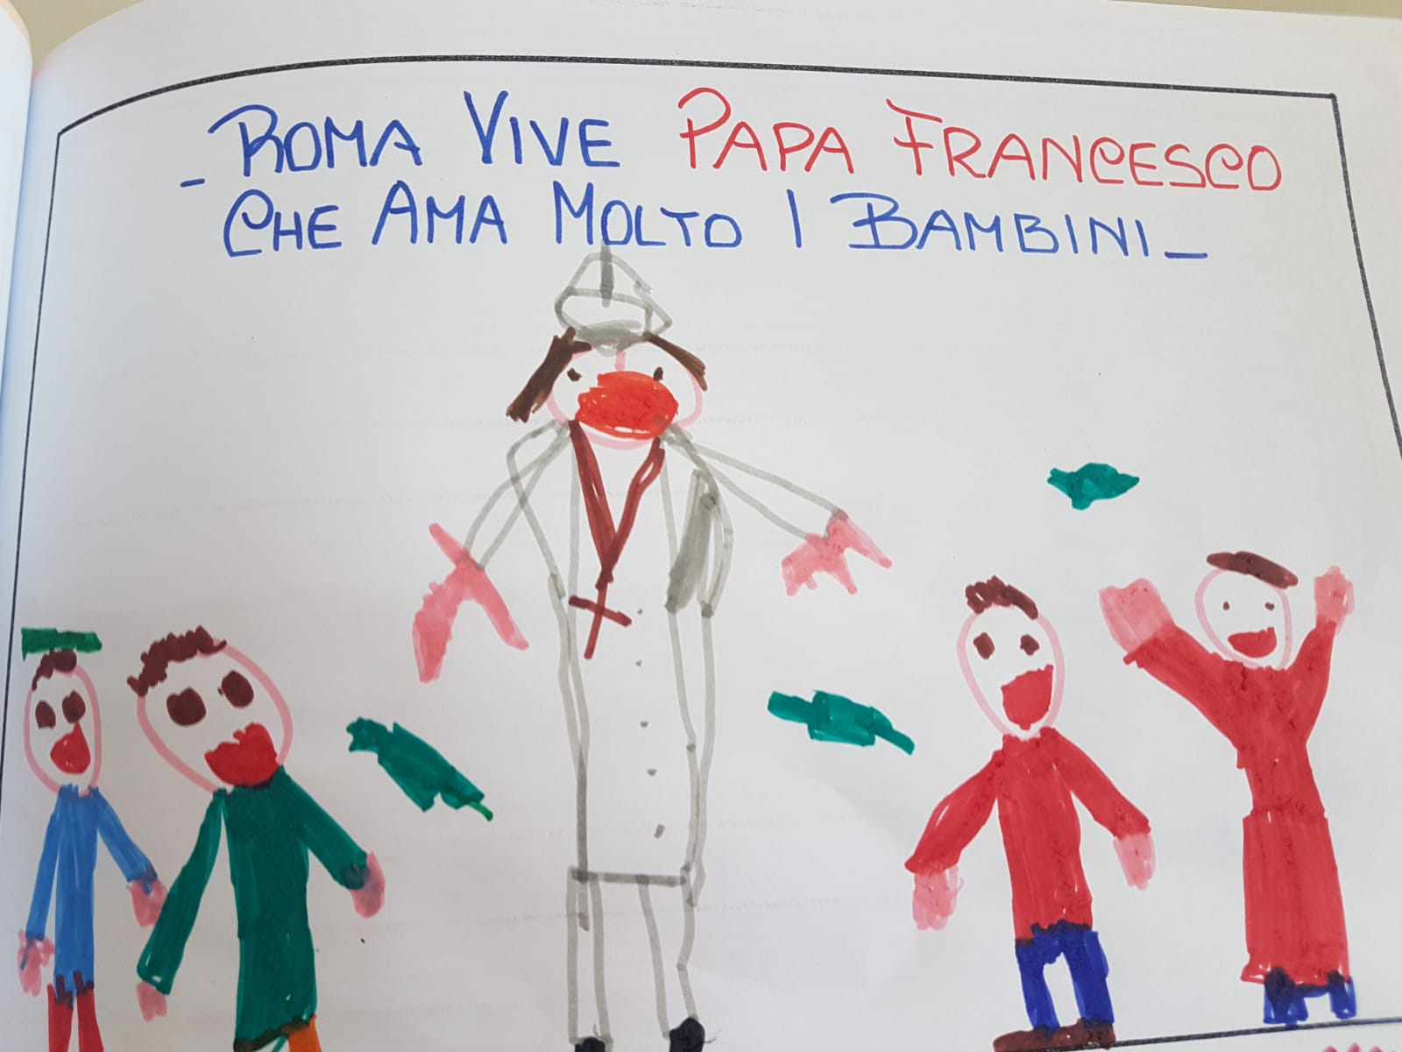
A ROMA VIVE PAPA FRANCESCO

Slide 21
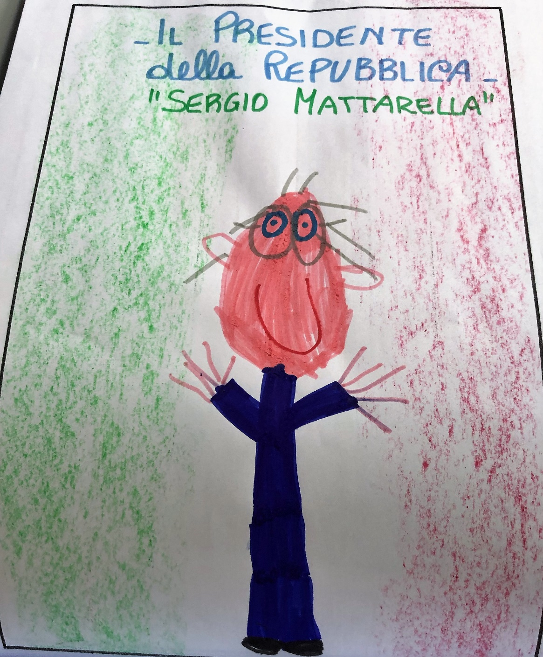
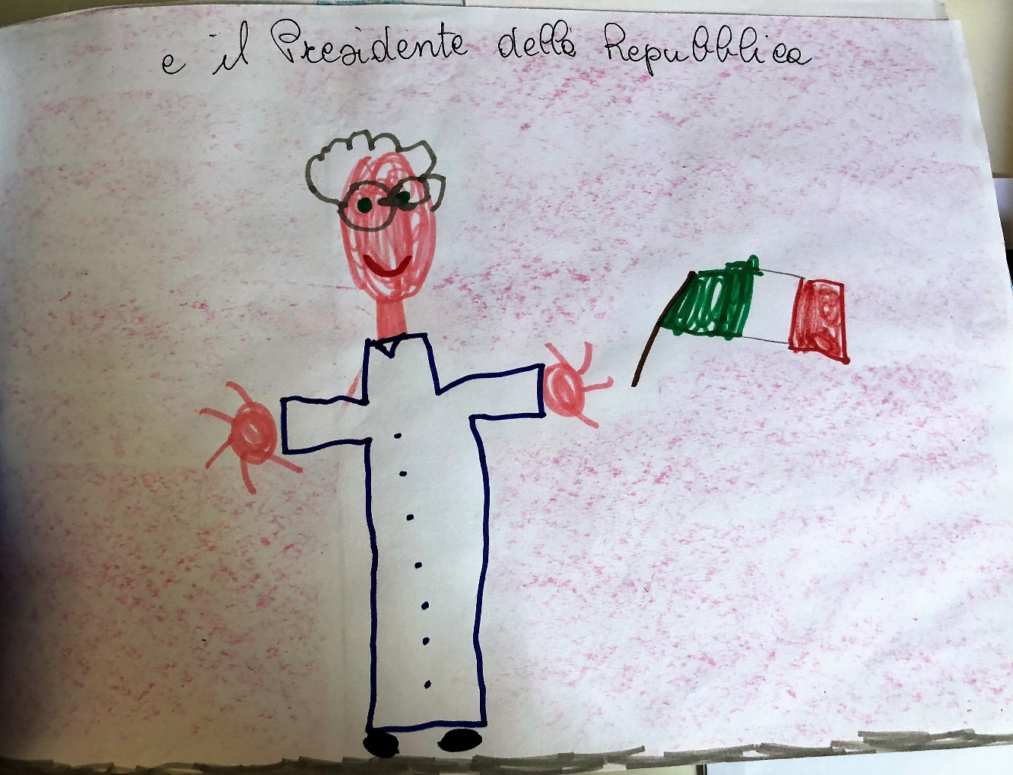
E IL PRESIDENTE DELLA REPUBBLICA … SERGIO MATTARELLA

Slide 22
LA NOSTRA STORIA
E’ GIUSTA AVER MEMORIA
DELL’ITALIA E LA SUA STORIA
QUELLA DEL TEMPO DEI ROMANI
QUELLA DI OGGI E DI DOMANI.
IL NOSTRO CARO STIVALE
FU DA SEMPRE UN PAESE SPECIALE
CON ARTE E CON CULTURA
DI CUI TUTTI DOBBIAMO AVERE CURA.
OGNI CITTADINO ITALIANO
AL SUO PAESE DEVE DARE UNA MANO
CONOSCERLO E AMMIRARLO
SOPRATTUTTO RISPETTARLO.

Slide 23
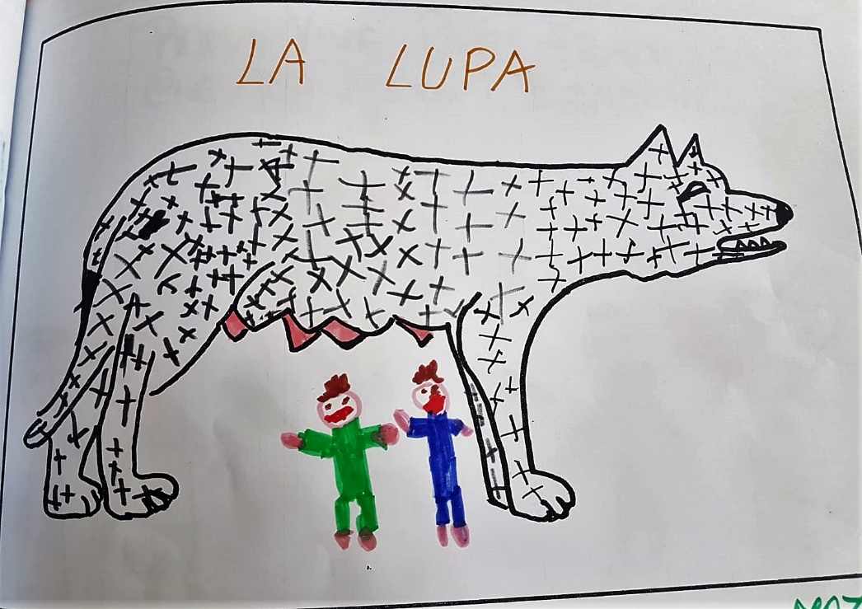
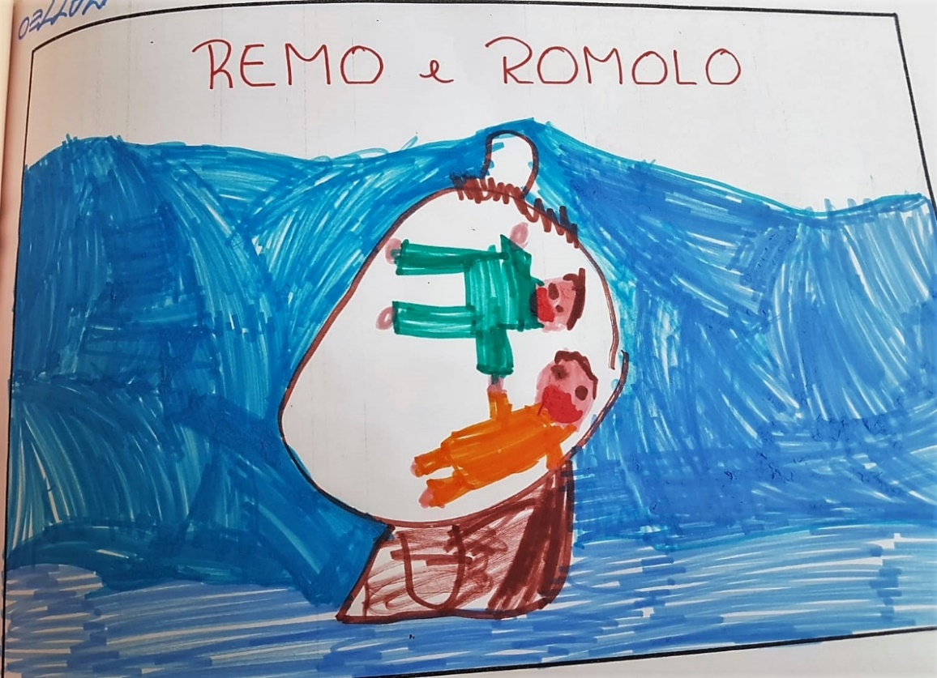
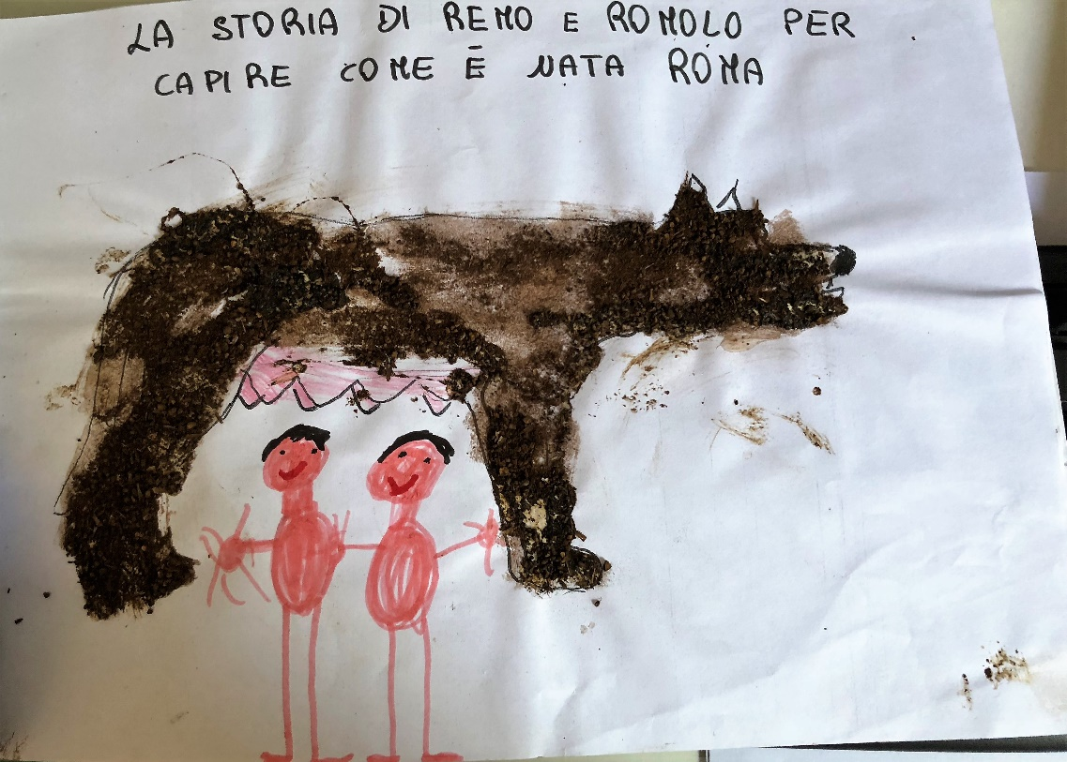
LA FONDAZIONE DI ROMA
NUMITORE E AMULIO ERANO DUE FRATELLI E SI CONTENDEVANO LA CITTA’ DI ALBALONGA E IL TRONO. QUANDO AMULIO RIUSCI’ A CACCIARE IL FRATELLO COSTRINSE SUA FIGLIA A DIVENTARE VESTALE; NON SI SAREBBE POTUTA SPOSARE E NON CI SAREBBERO STATI RIVALI AL TRONO. REA SILVIA FU AMATA DAL DIO MARTE E NACQUERO DUE GEMELLI: REMO E ROMOLO. LO ZIO INFURIATO ORDINO’ DI UCCIDERE I DUE GEMELLI, MA LA GUARDIA NON EBBE CUORE DI UCCIDERLI E LI MISE IN UNA CESTA SUL FIUME TEVERE. UNA LUPA LI TROVO’ E LI SFAMO’ CON IL SUO LATTE. POCO DOPO PASSO’ UN PASTORE CHE LI PRESE E LI PORTO’ A CASA SUA. SUA MOGLIE LI CREBBE COME FIGLI E QUANDO FURONO GRANDI SCOPRIRONO LA VERITA’ E TORNARONO AD ALBALONGA, UCCISERO AMULIO E RESTITUIRONO IL TRONO AL NONNO NUMITORE. LIBERARONO LA MAMMA CHE ERA PRIGIONIERA E DECISERO DI FONDARE UNA LORO CITTA’. NON RIUSCIVANO PERO’ A METTERSI D’ACCORDO, COSI’ GLI DEI DECISERO CHE CHI AVREBBE VISTO PIU’ UCCELLI IN UN CERTO TEMPO E IN UNO SPAZIO DEFINITO DI CIELO, SAREBBE DIVENTATO RE.
VINSE ROMOLO E TRACCIO’ CON L’ARATRO IL SOLCO CHE DELIMITAVA LA CITTA’ DI ROMA.

Slide 24
L’Italia tanto tempo fa era divisa in tanti stati diversi rispetto ad oggi… Dopo molte guerre, alleanze e conquiste si raggiunse l’Unità d’Italia

Slide 25
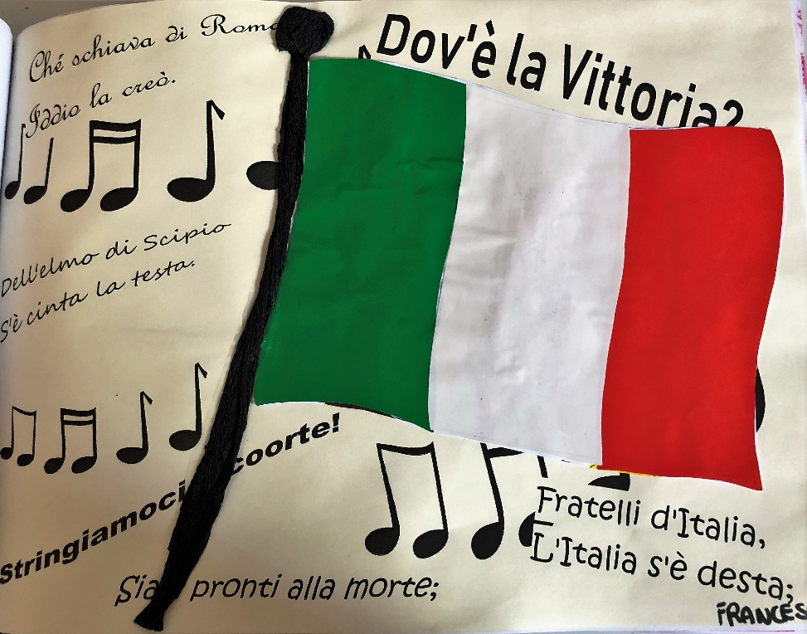
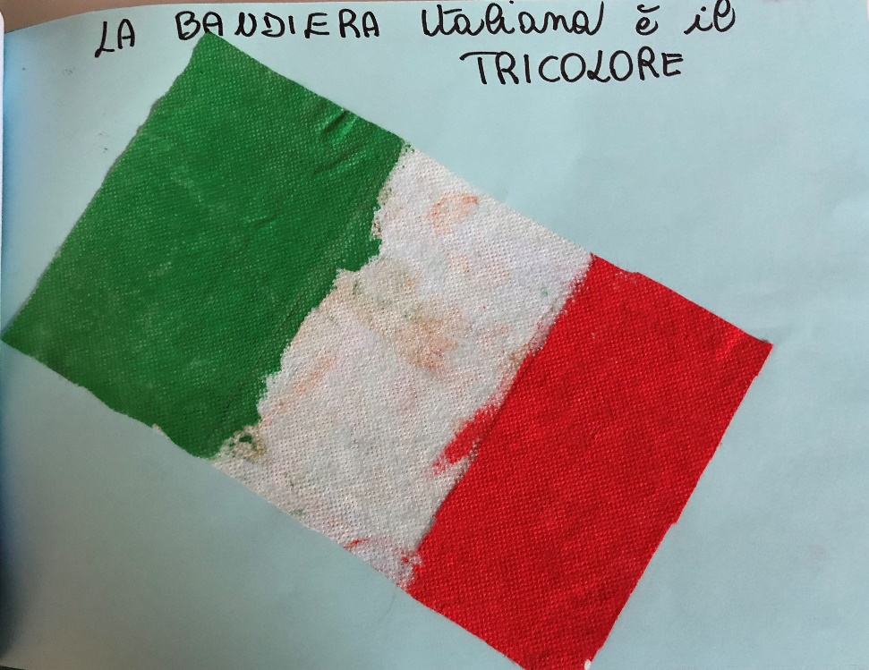
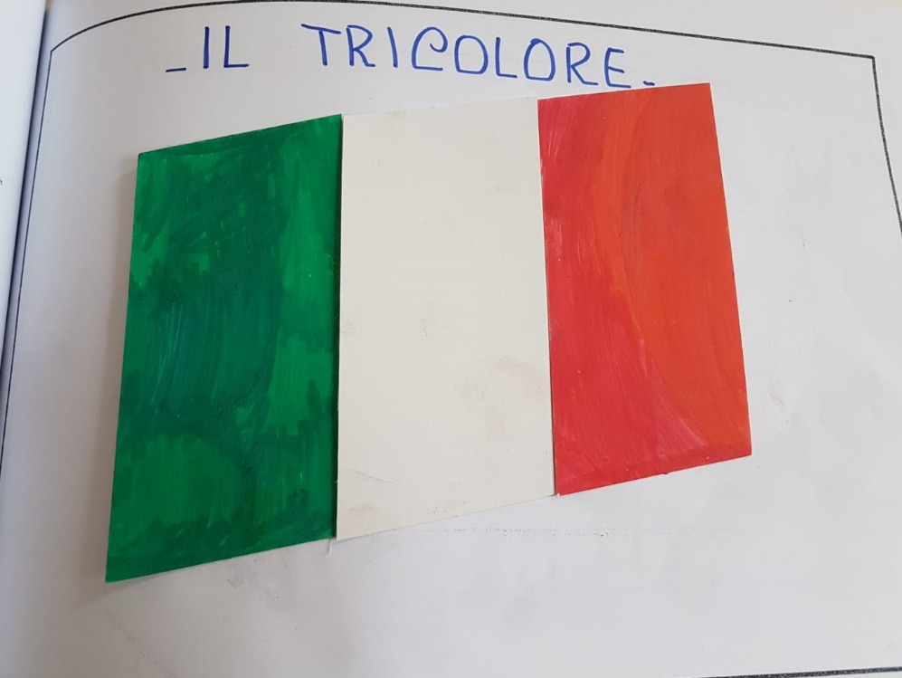
LA BANDIERA ITALIANA :
IL TRICOLORE

Slide 26
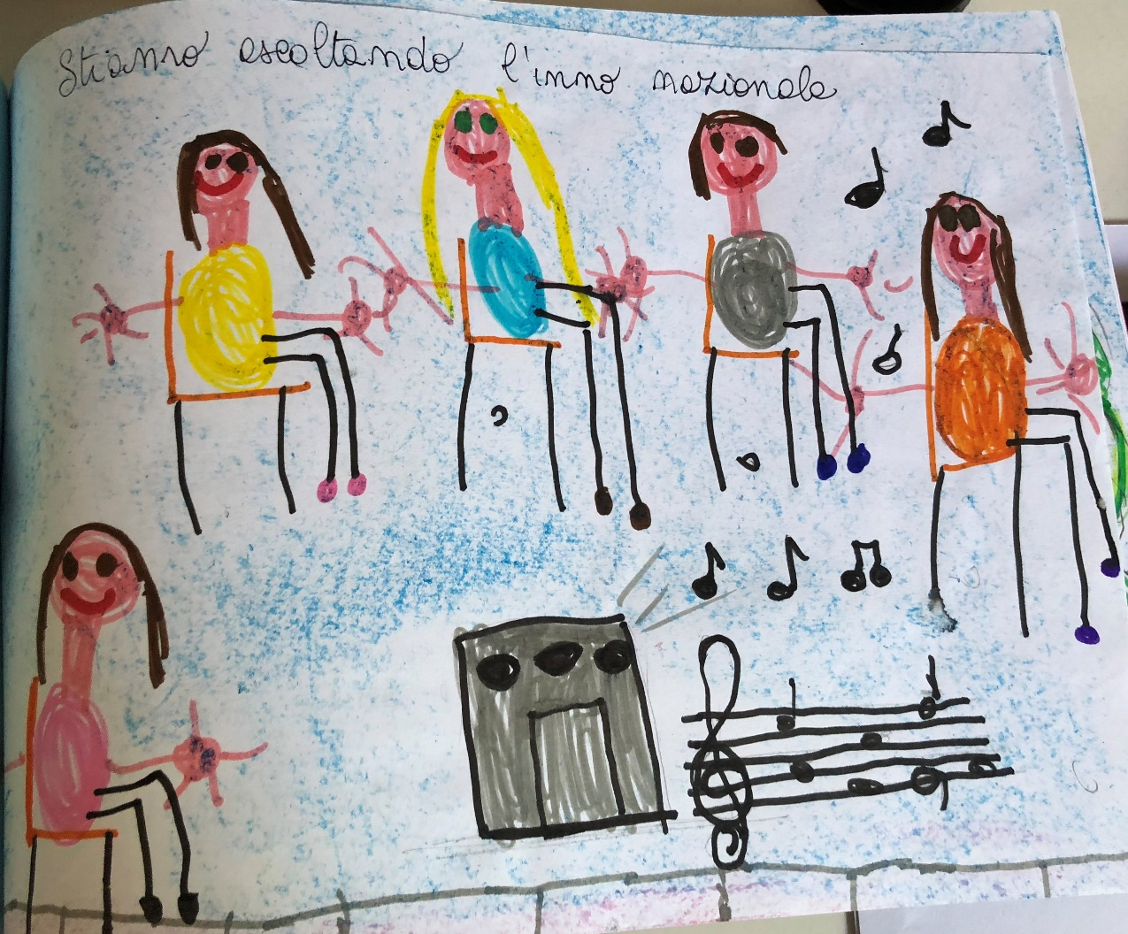
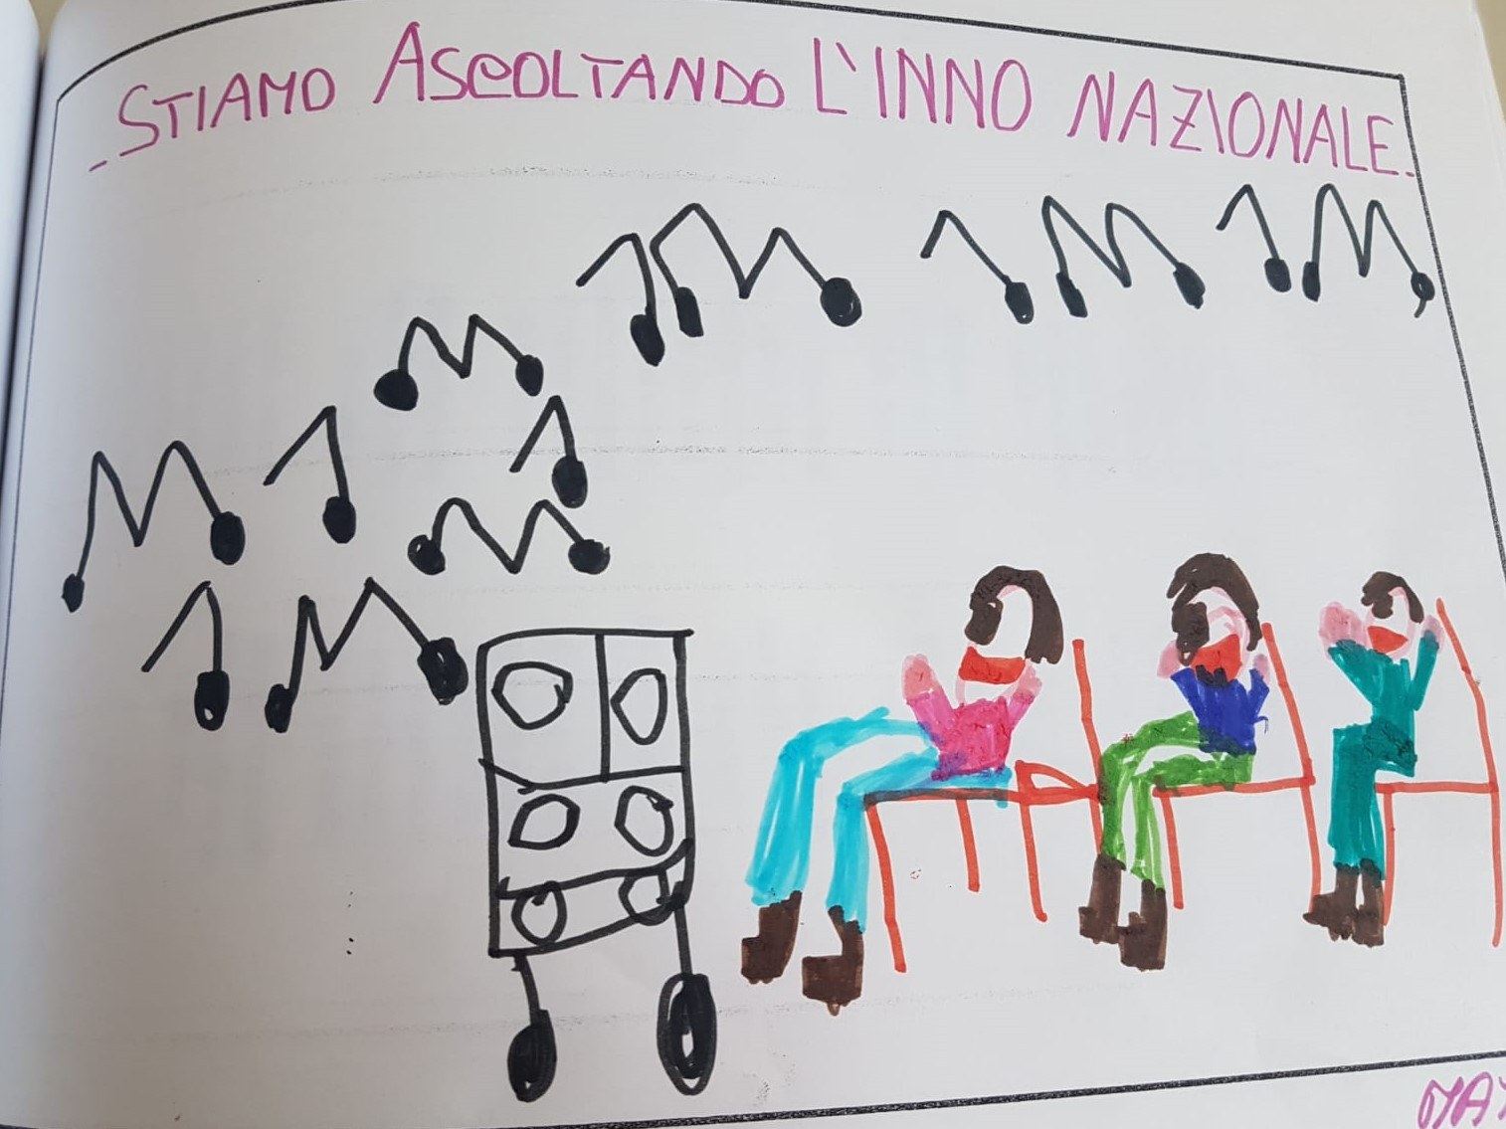
ASCOLTIAMO L’INNO NAZIONALE

Slide 27
IO SONO UN CITTADINO ITALIANO, APPARTENGO AD UNA COMUNITA’ E DEVO RISPETTARE DELLE REGOLE.
QUESTE SONO SCRITTE IN UN GRANDE LIBRO CHIAMATO COSTITUZIONE.
IN ESSO SI STABILISCE COME I CITTADINI DEVONO VIVERE IN UNO STATO; CHE COSA SI PUO’ FARE E CHE COSA NON SI PUO’ FARE.

Slide 28
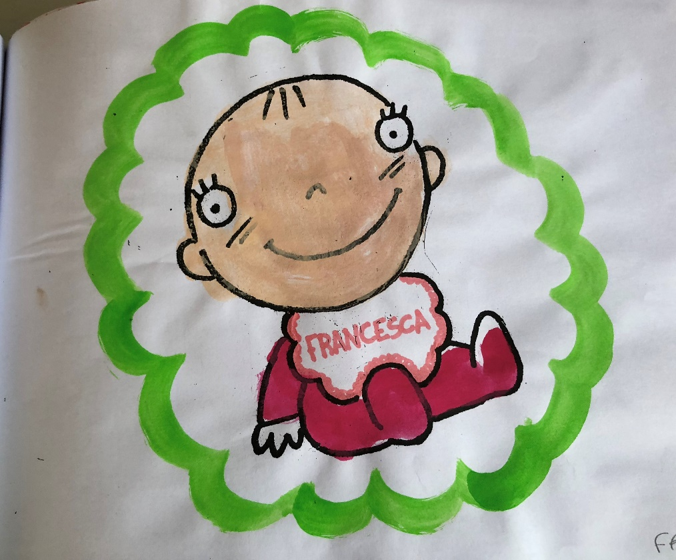
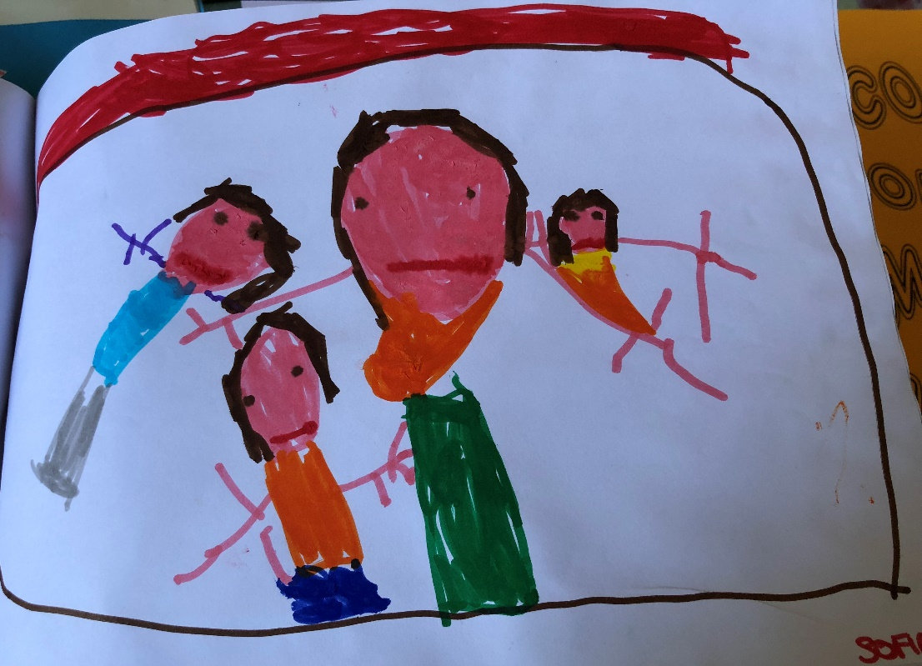
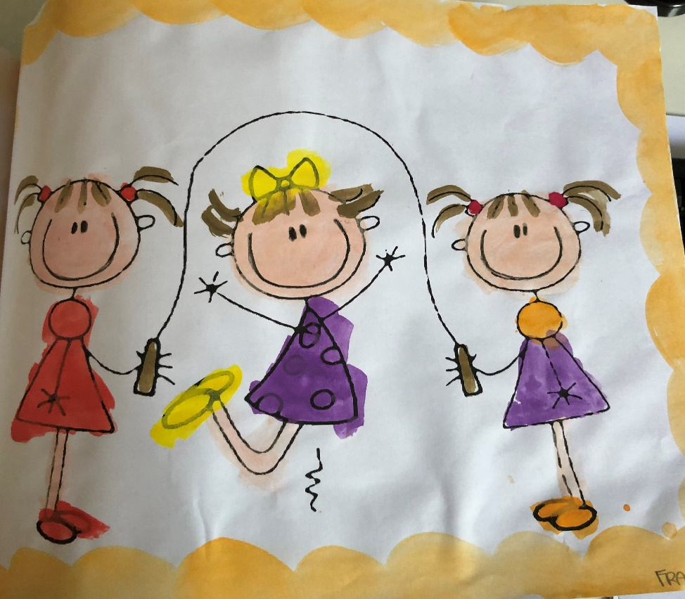
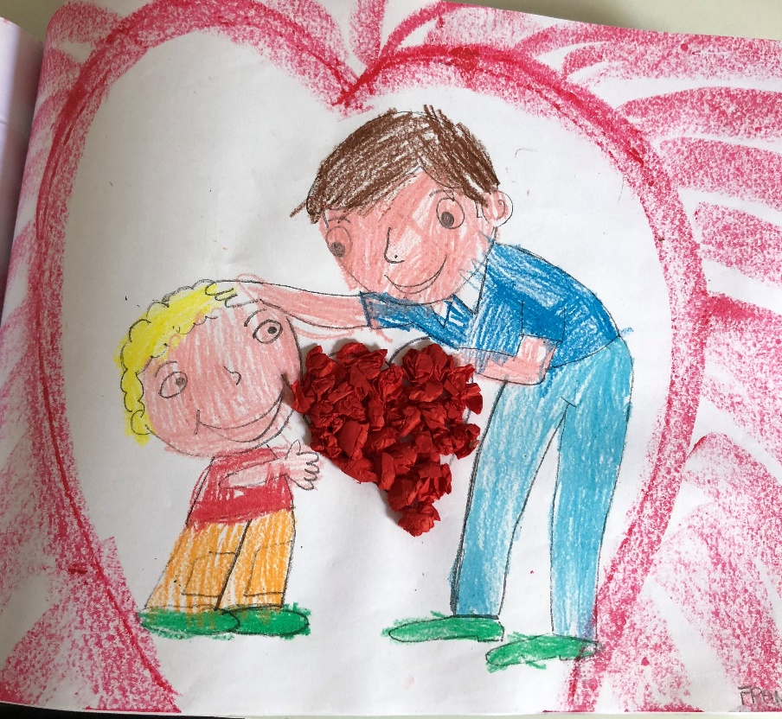
DIRITTO AL NOME
DIRITTO AD AVERE UNA FAMIGLIA
DIRITTO AD ESSERE AMATI E CURATI
DIRITTO AL GIOCO

Slide 29
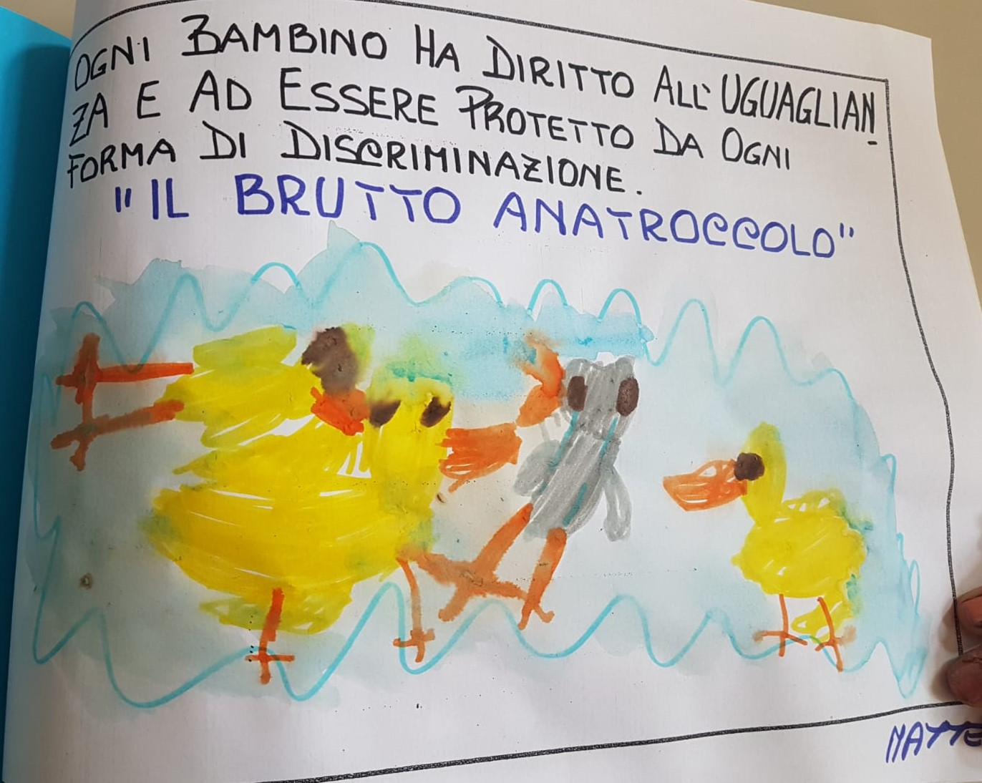
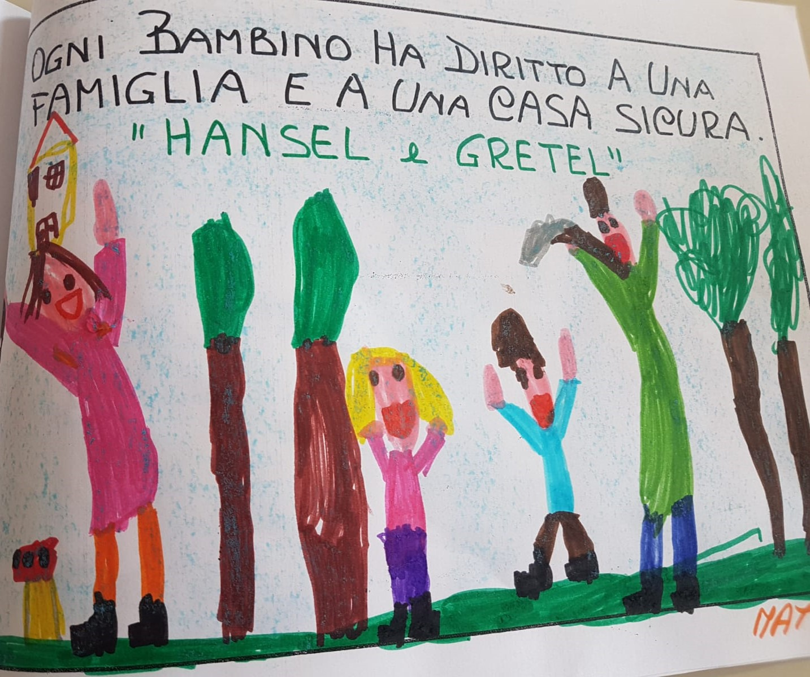
I DIRITTI RACCONTATI ATTRAVERSO LE FIABE ….

Slide 30
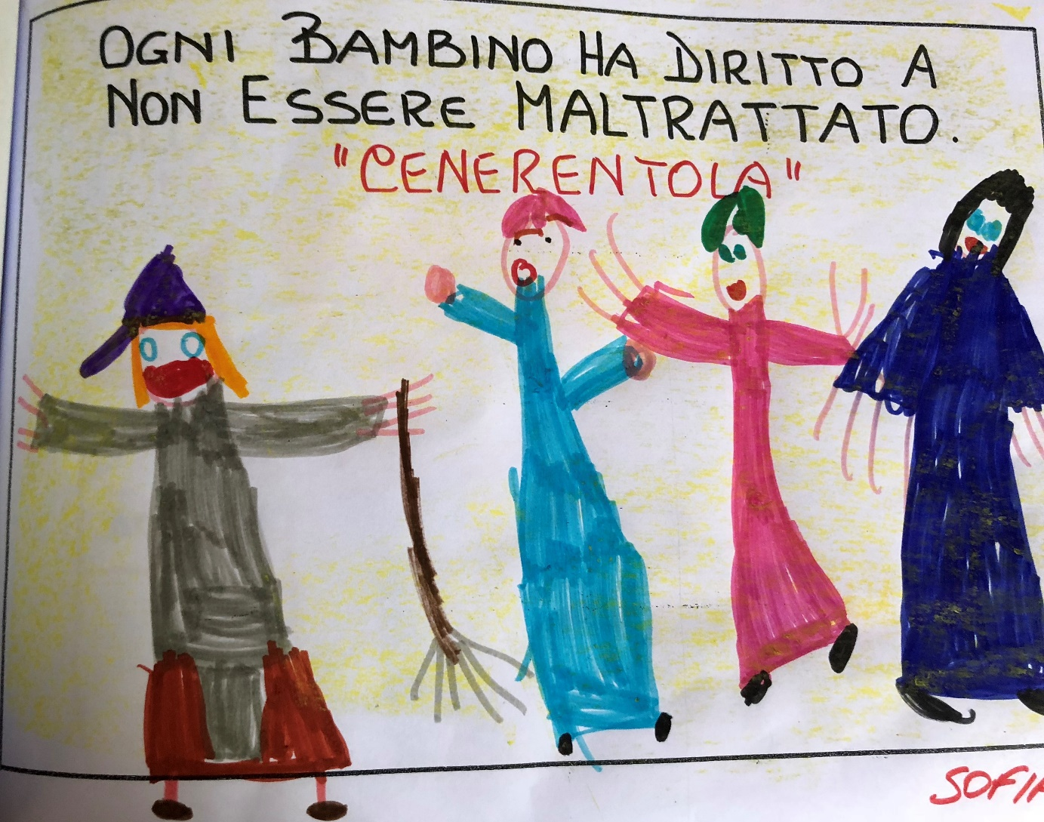
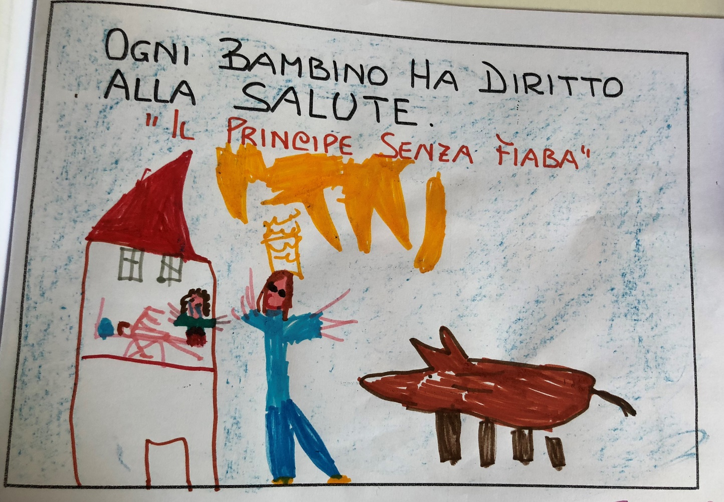

Slide 31
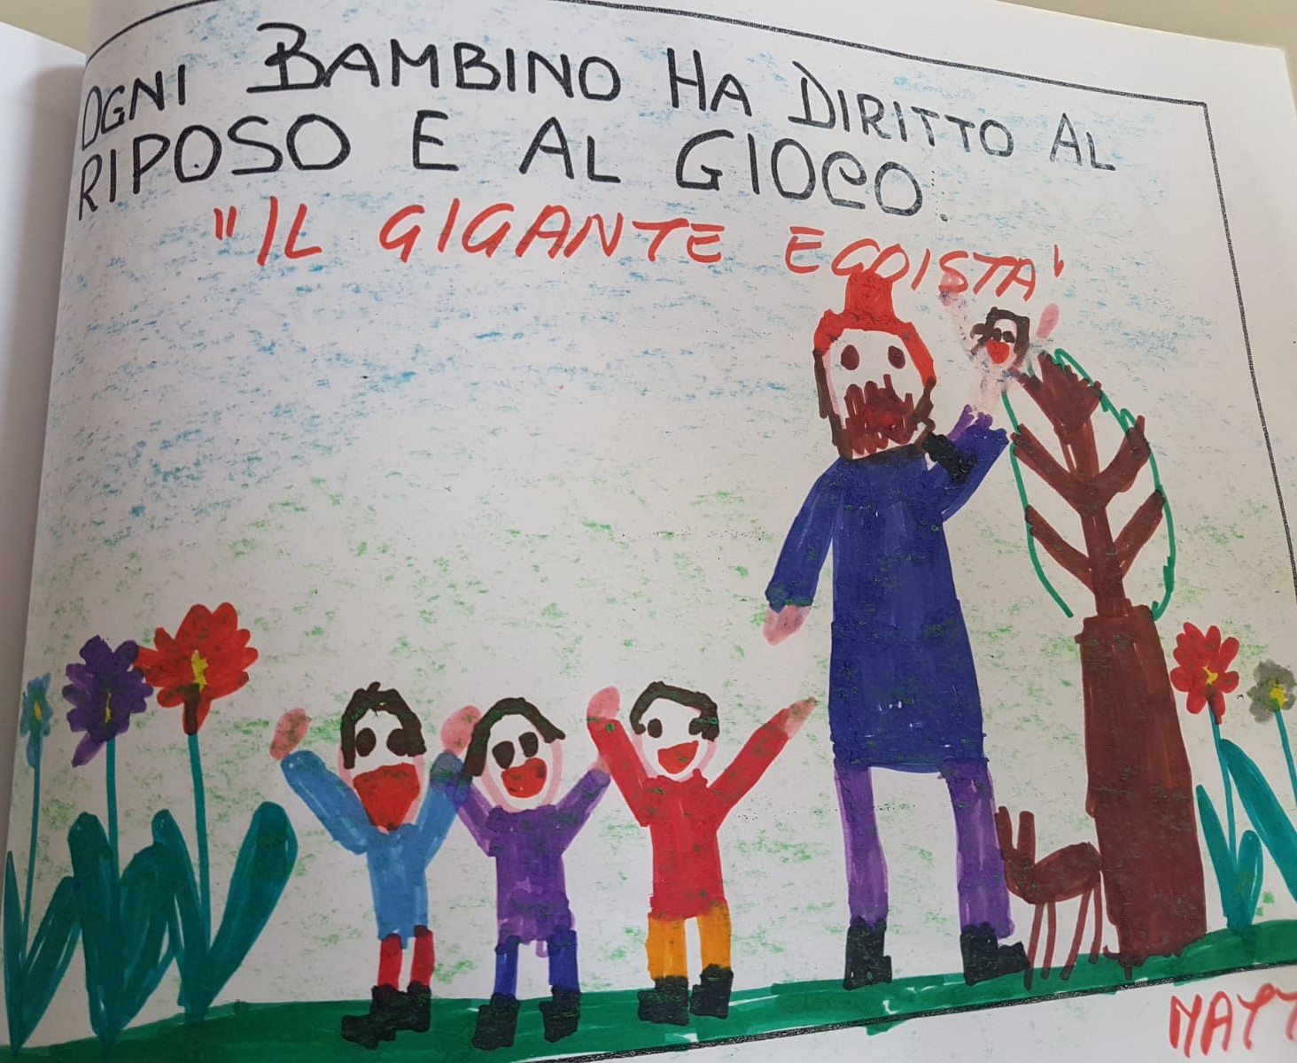
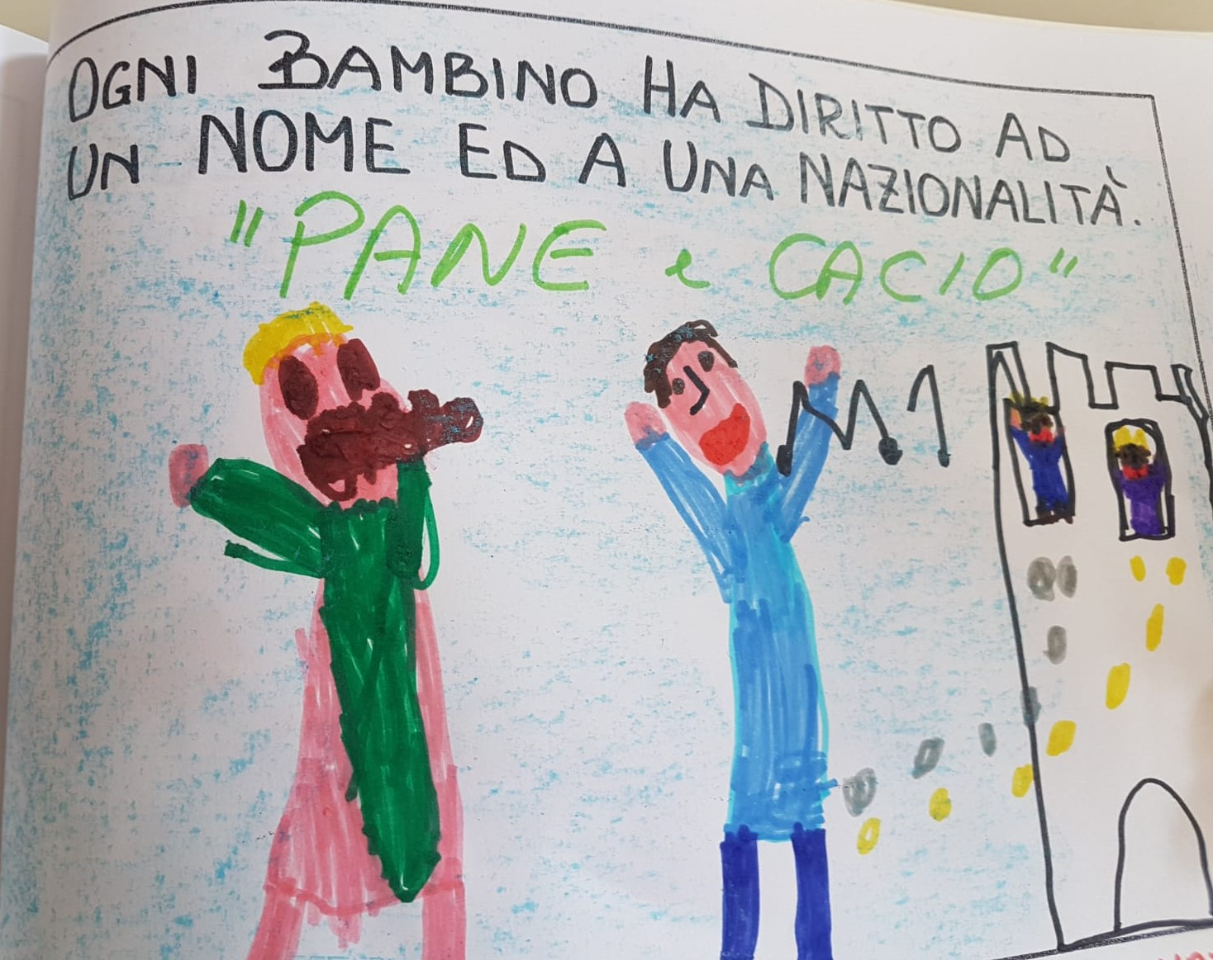

Slide 32
QUALCOSA IN PIU’ SUL NOSTRO PAESE
LA MAGLIA AZZURRA DELLA NOSTRA SQUADRA NAZIONALE
LA NOSTRA MONETA :L’EURO

Slide 33
VISITIAMO LA NOSTRA PROVINCIA: PERUGIA
A CONCLUSIONE DEL PROGETTO I BAMBINI HANNO VISITATO PERUGIA

Slide 34
FINE

